Slide 1

Vue d’ensemble

Slide 2


Slide 3

Les pistes sur lesquelles s’exécuter

Slide 4

Tout est connecté

Slide 5

Tout est connecté

Slide 6

Tout est connecté

Slide 7

Tout est connecté

Slide 8
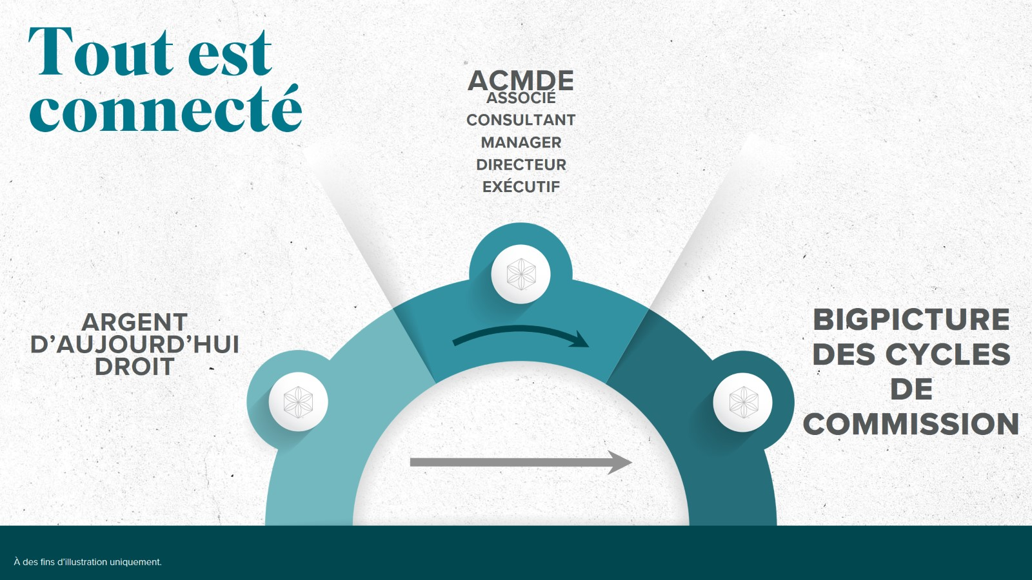
Tout est connecté

Slide 9

Partager et gagner 20%

Slide 10

Partager et gagner 20%

Slide 11
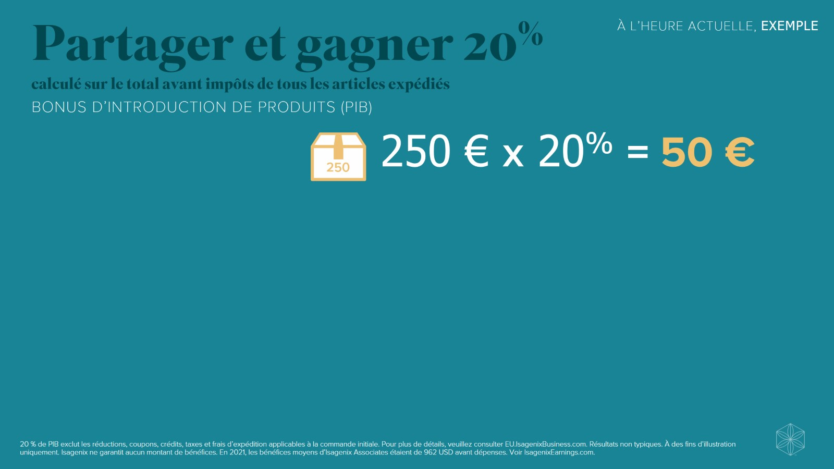
Partager et gagner 20%

Slide 12
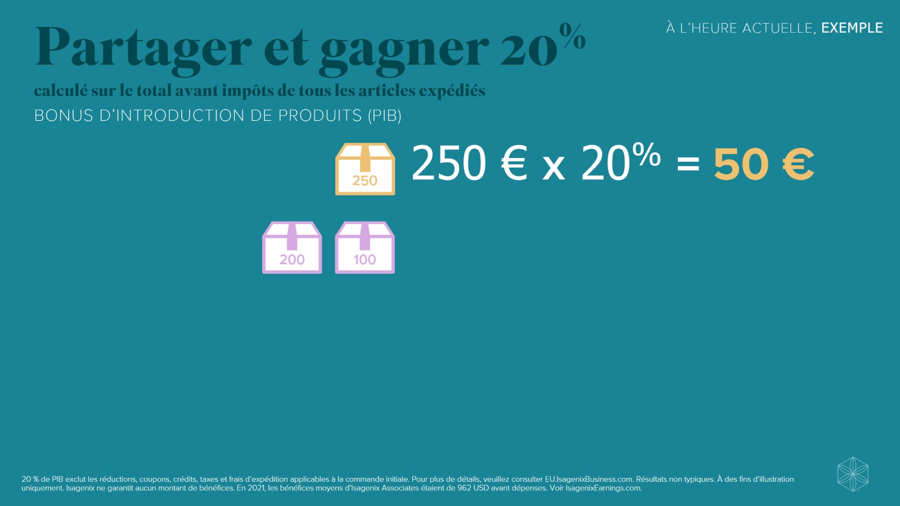
Partager et gagner 20%

Slide 13
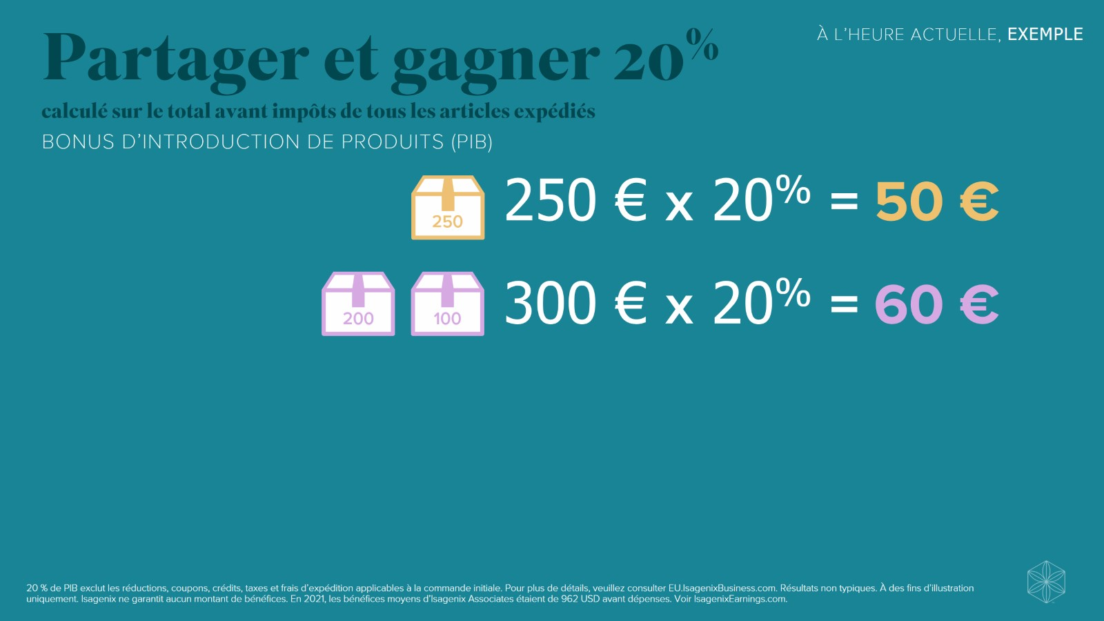
Partager et gagner 20%

Slide 14
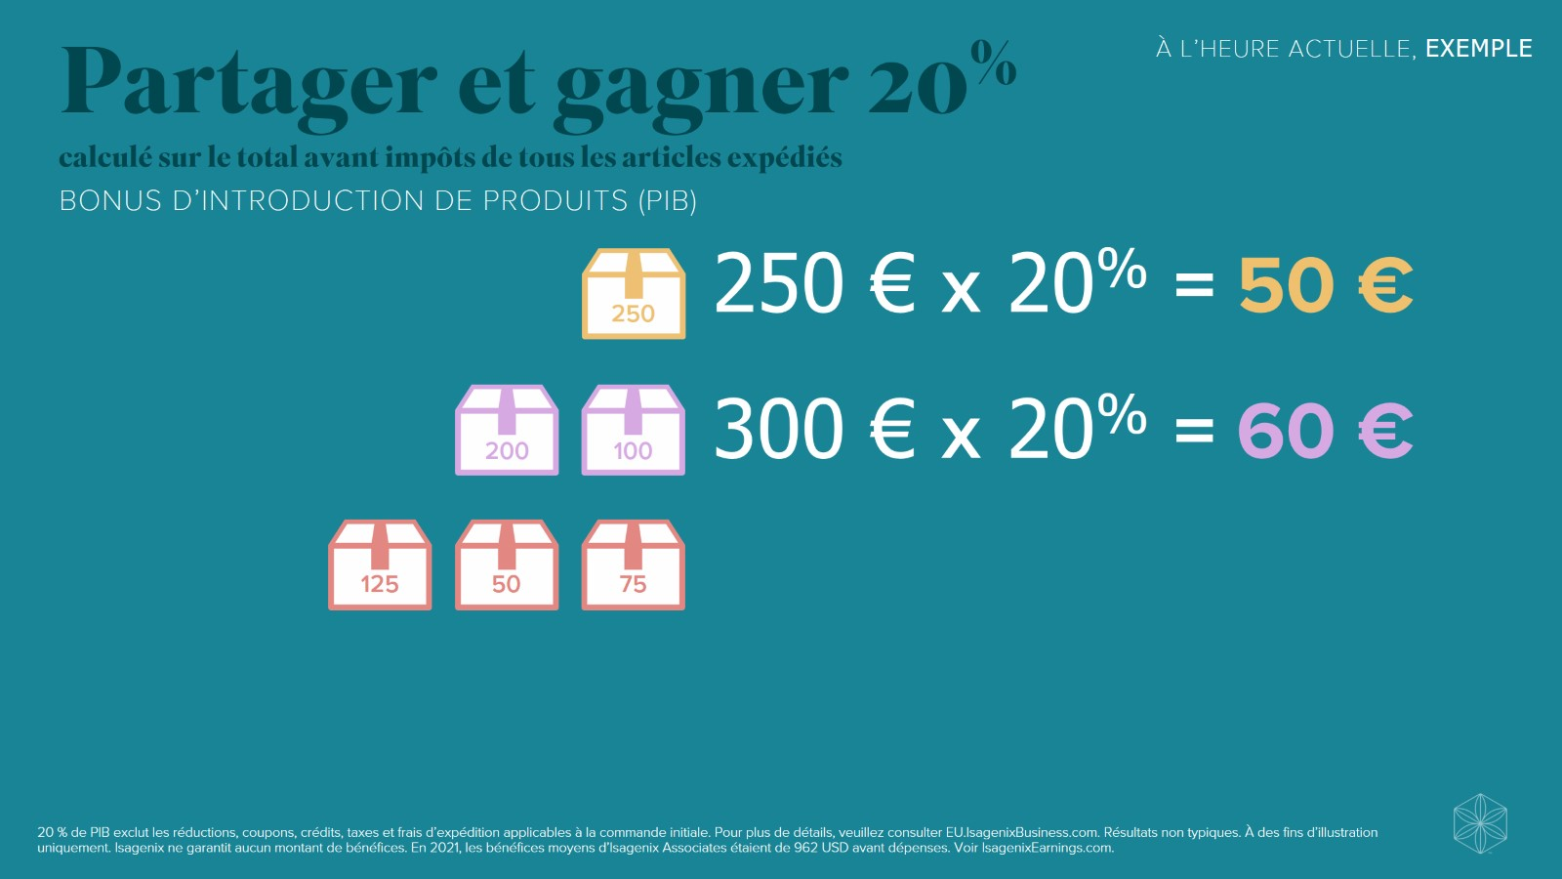
Partager et gagner 20%

Slide 15
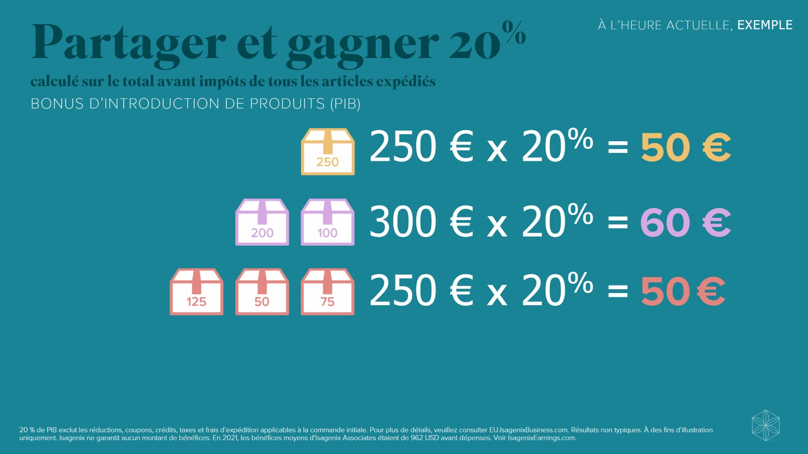
Partager et gagner 20%

Slide 16
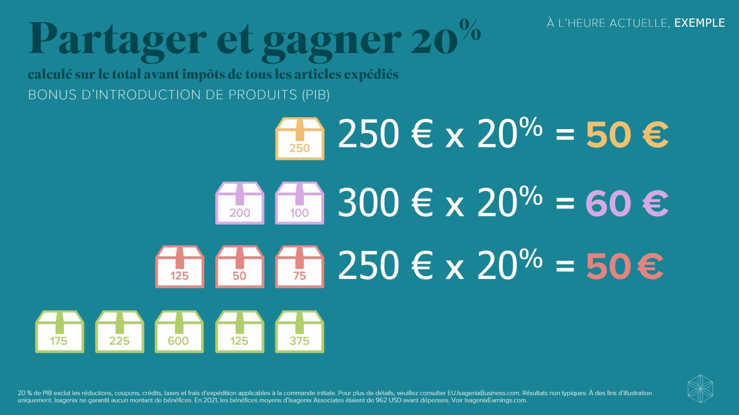
Partager et gagner 20%

Slide 17
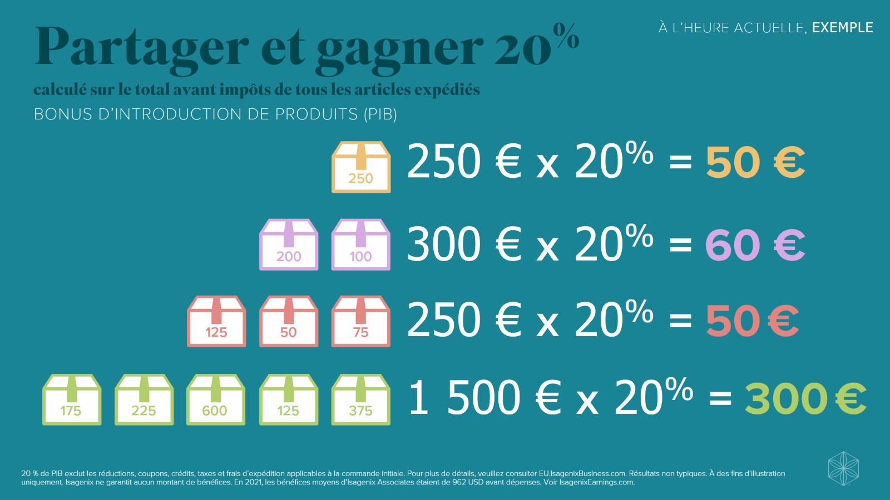
Partager et gagner 20%

Slide 18
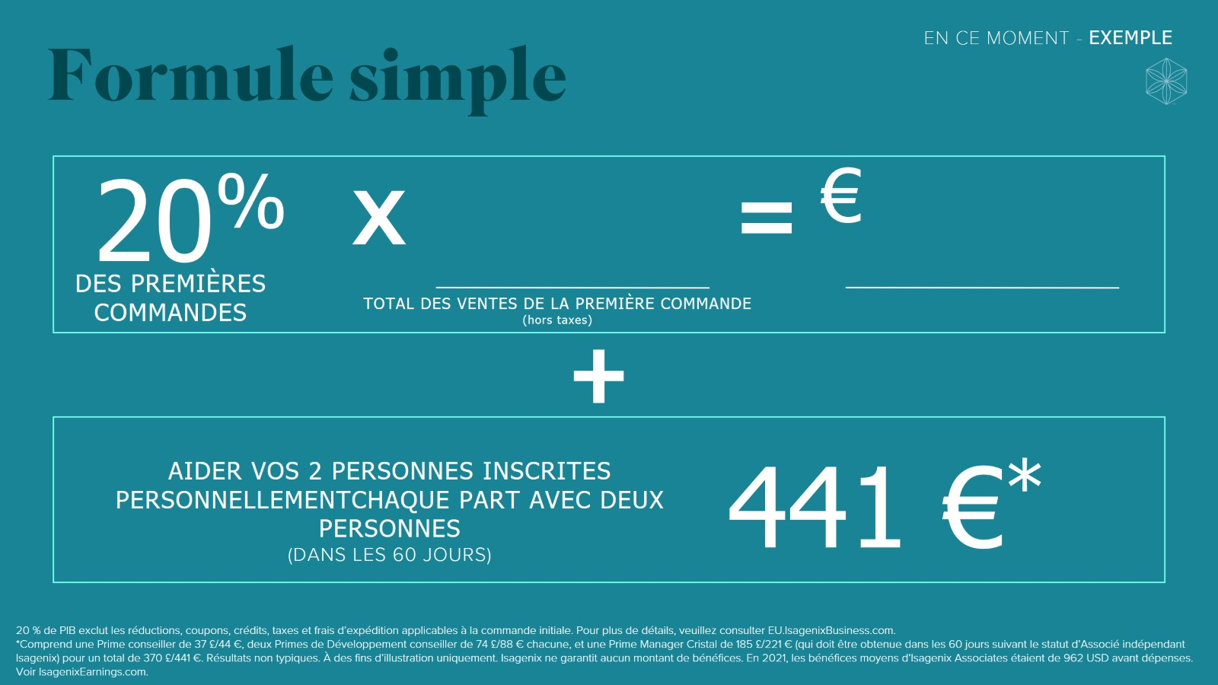
Formule simple

Slide 19
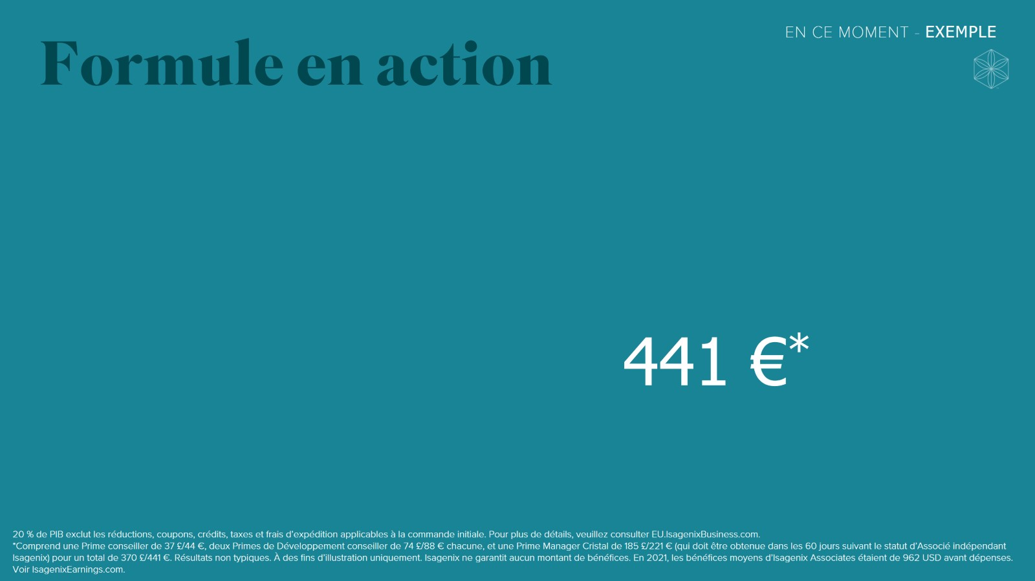
Formule en action

Slide 20
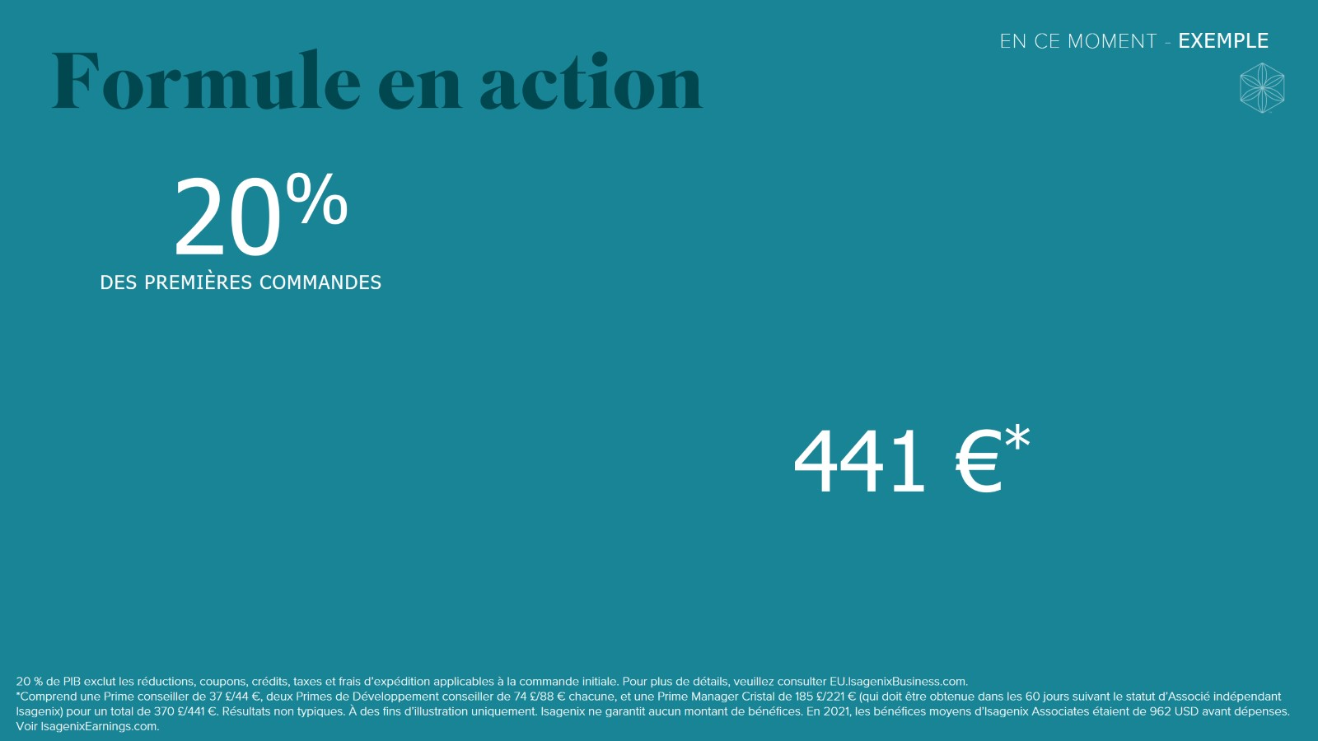
Formule en action

Slide 21
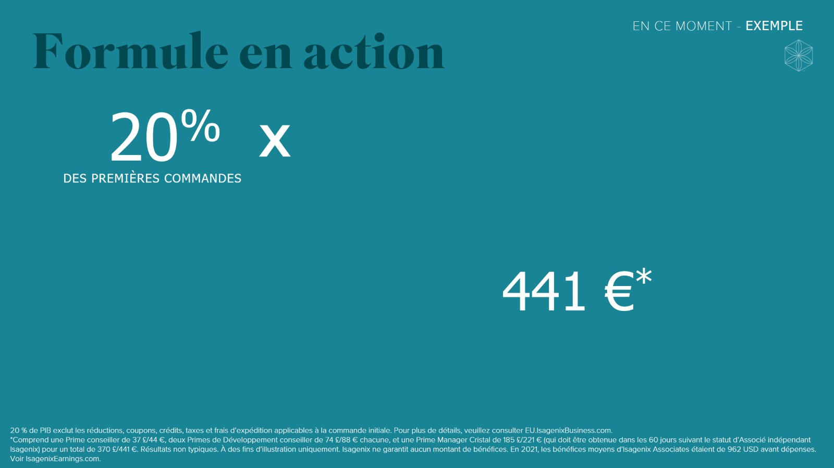
Formule en action

Slide 22
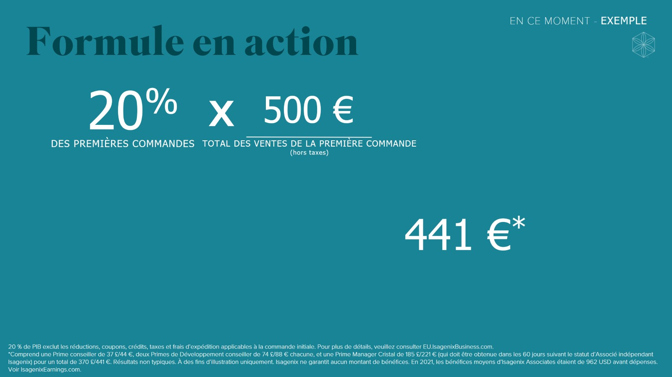
Formule en action

Slide 23
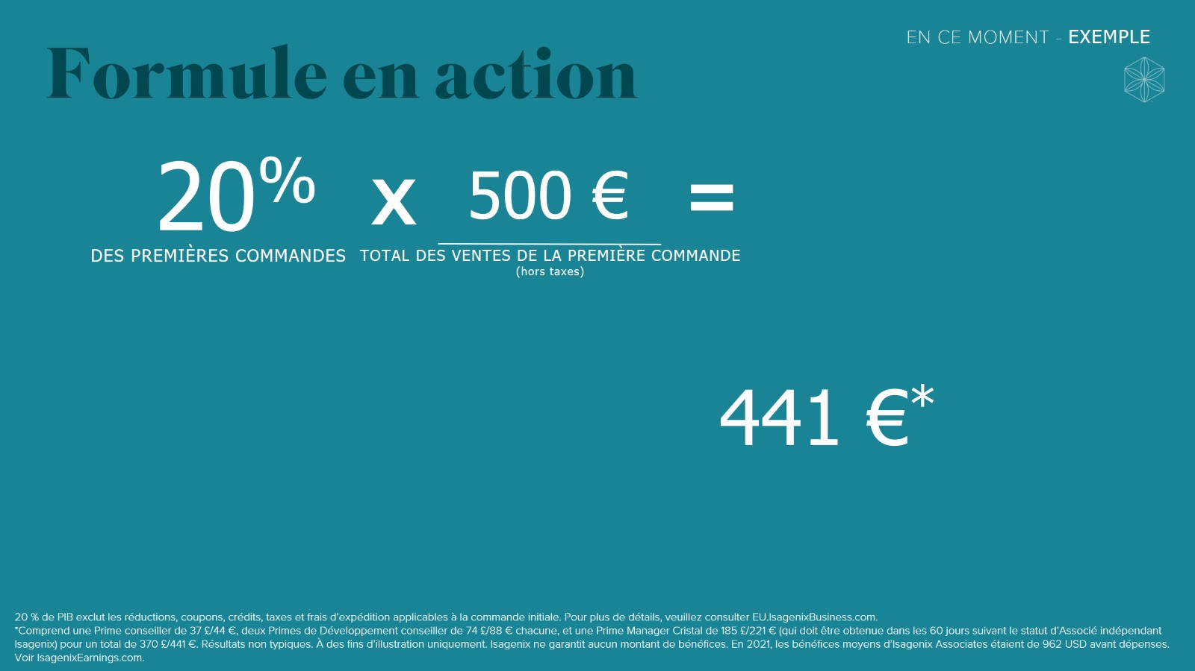
Formule en action

Slide 24
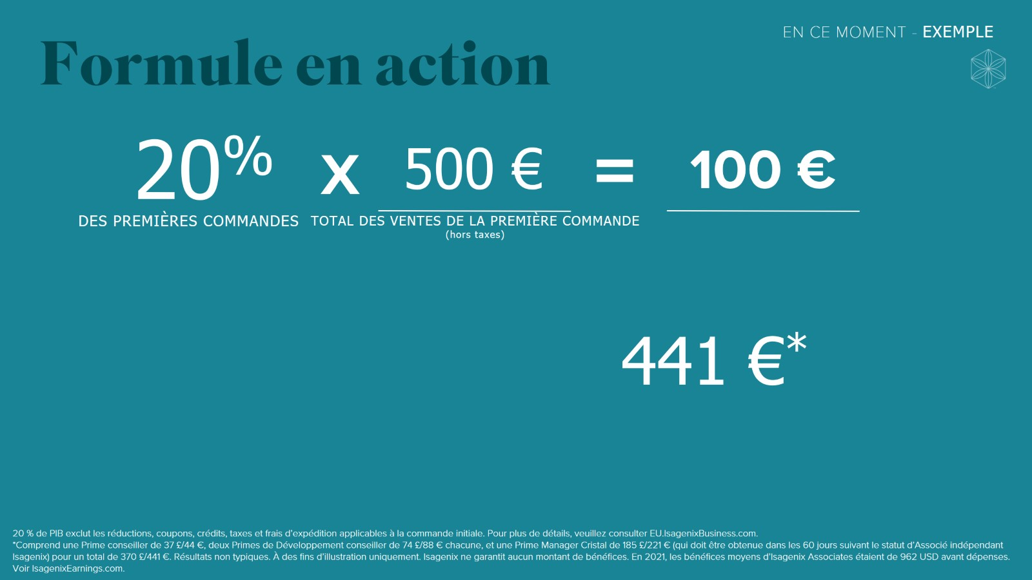
Formule en action

Slide 25
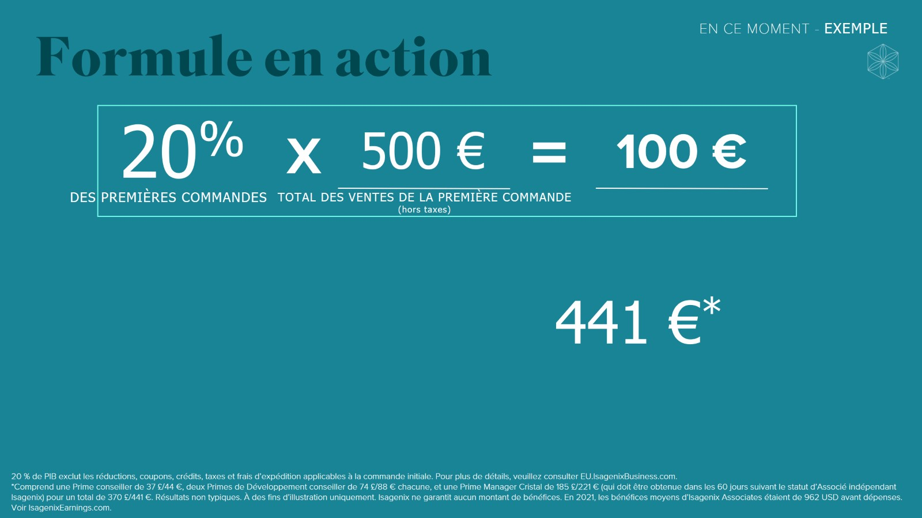
Formule en action

Slide 26

Formule en action

Slide 27
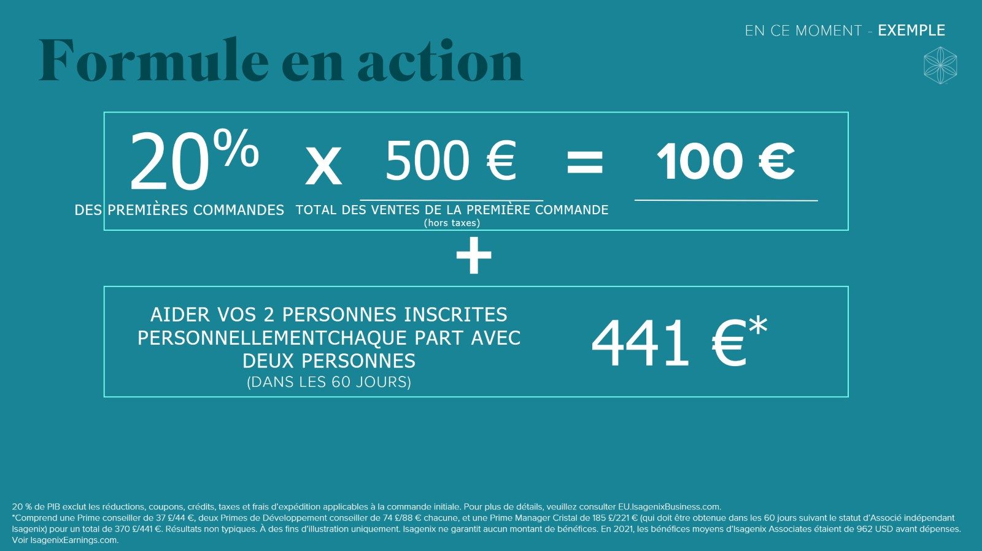
Formule en action

Slide 28
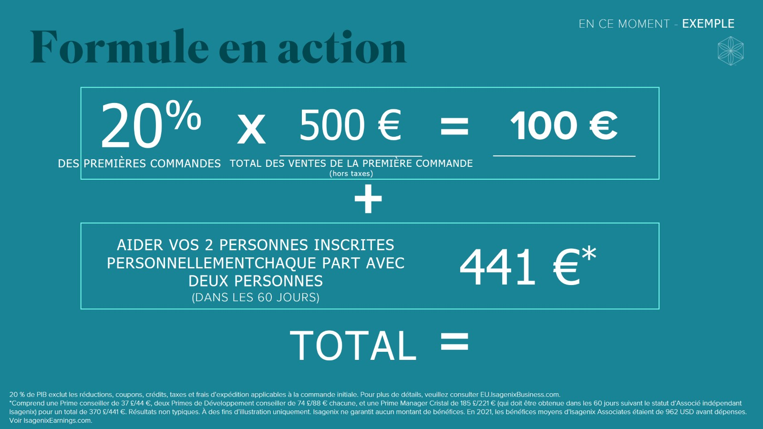
Formule en action

Slide 29
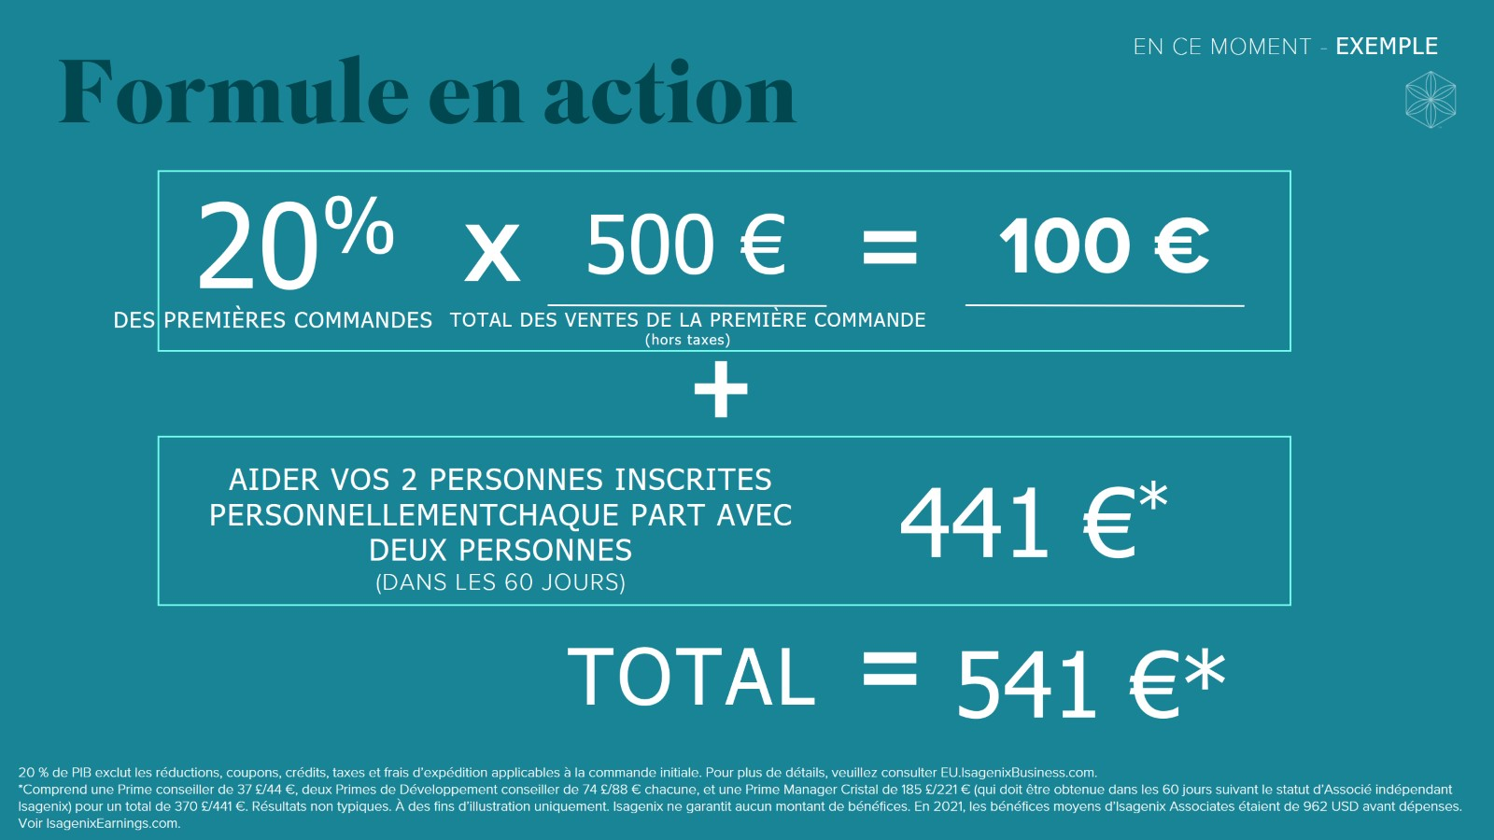
Formule en action

Slide 30


Slide 31
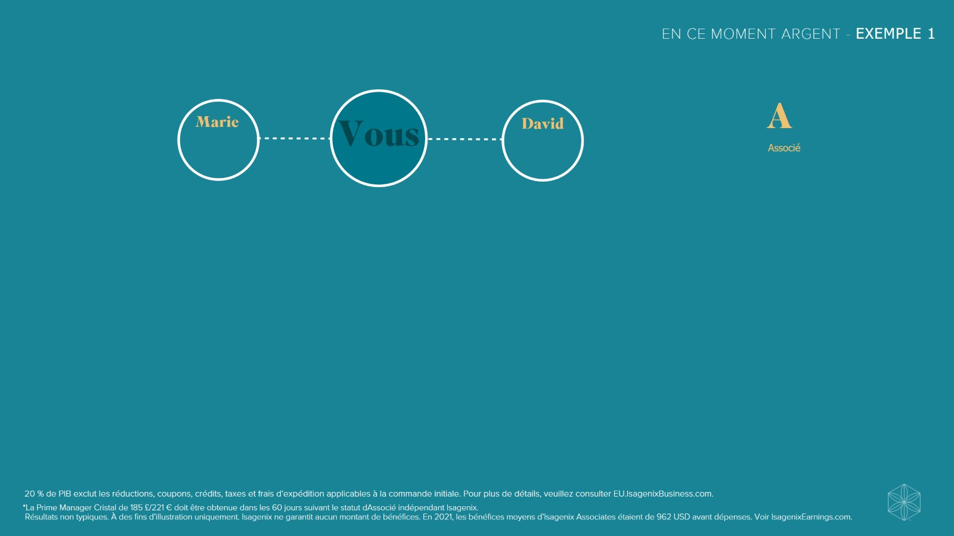

Slide 32
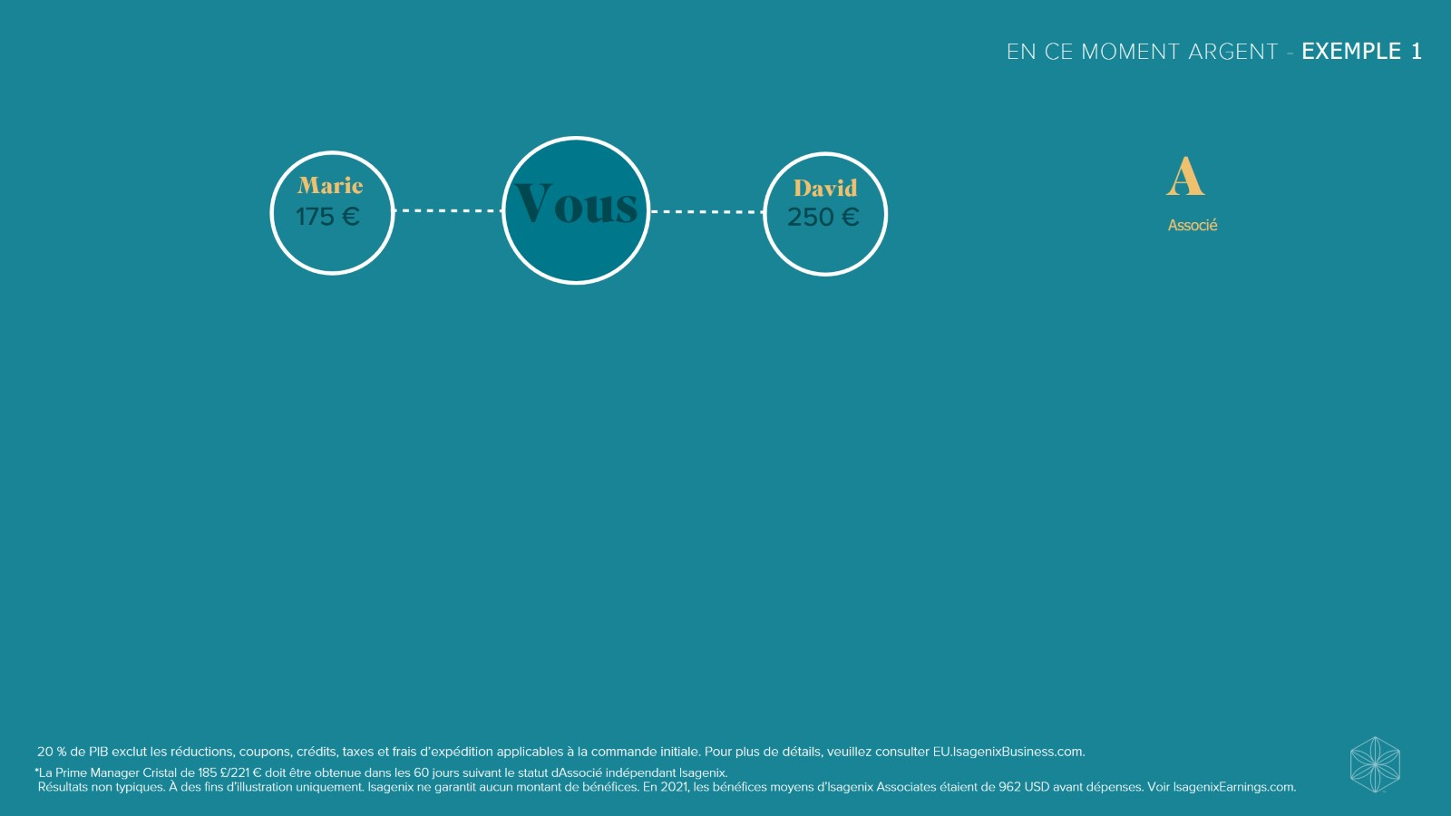

Slide 33
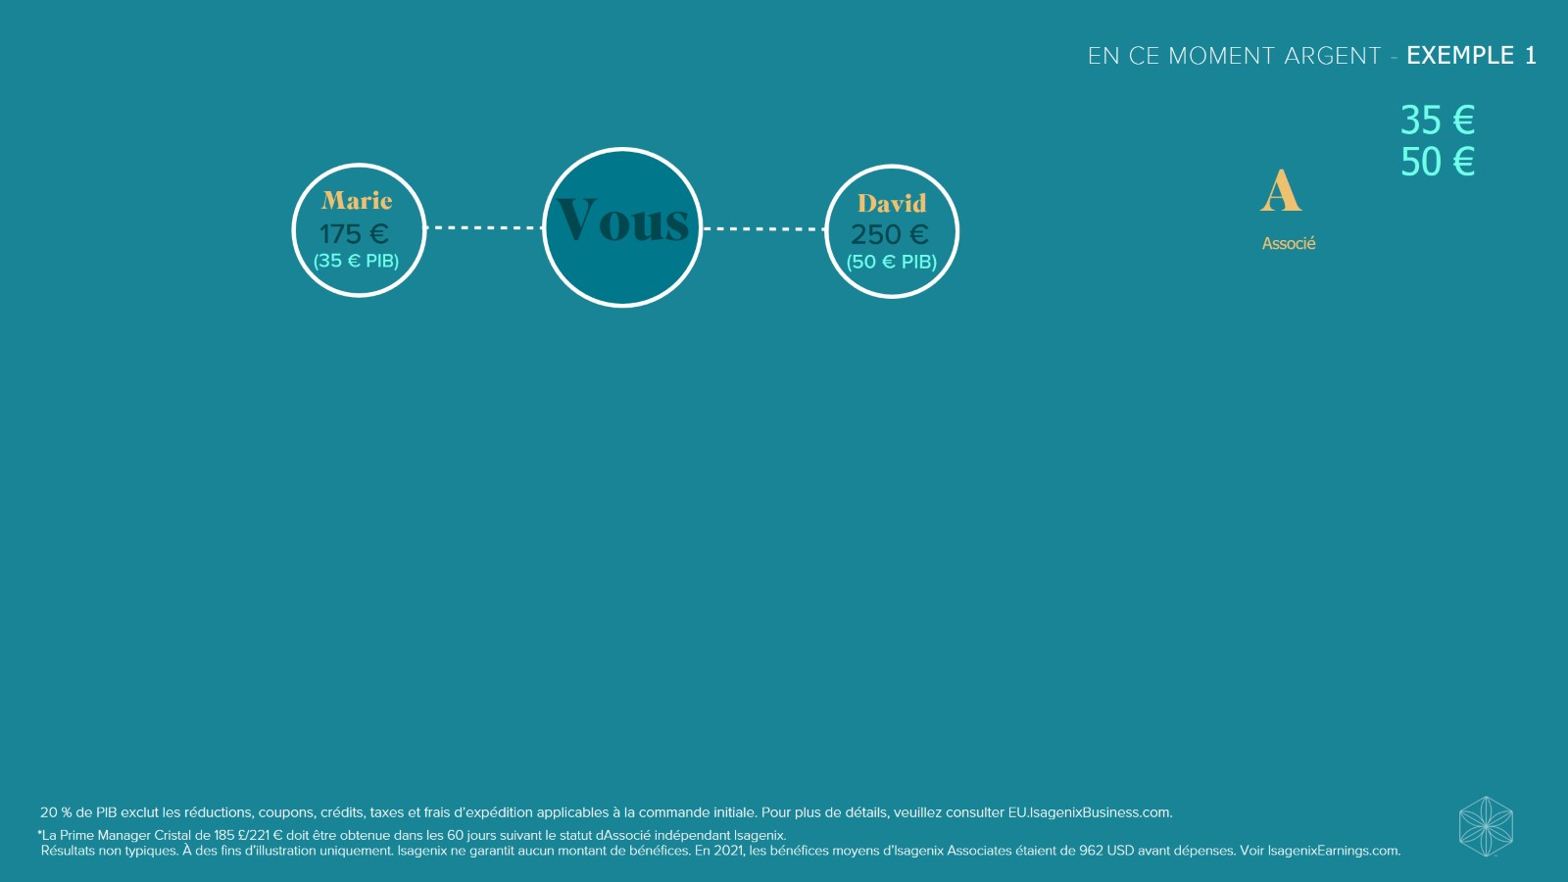

Slide 34
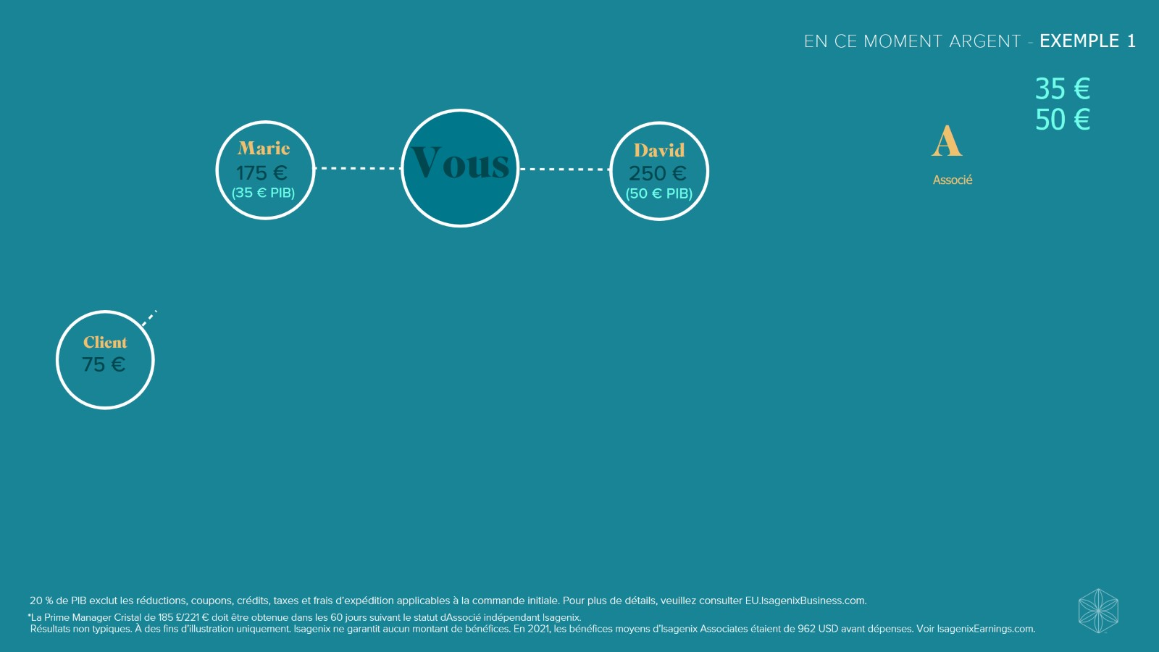

Slide 35
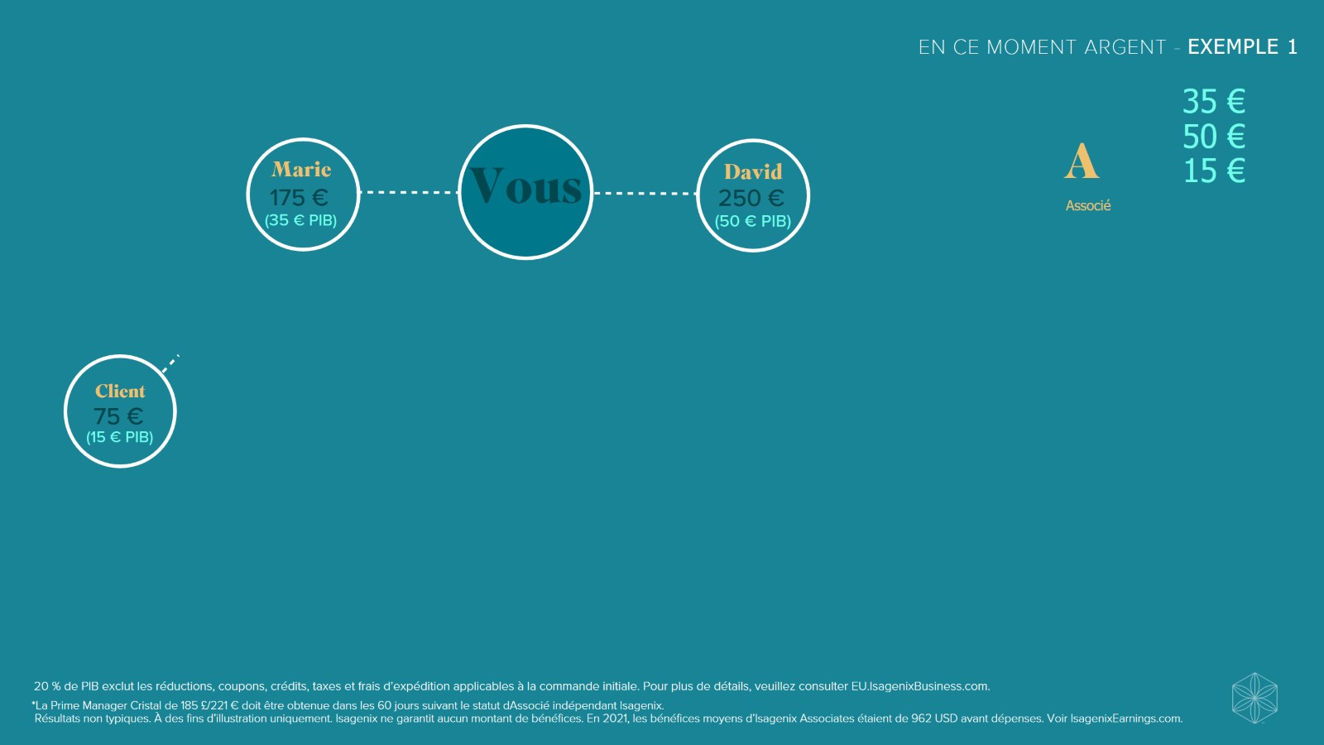

Slide 36
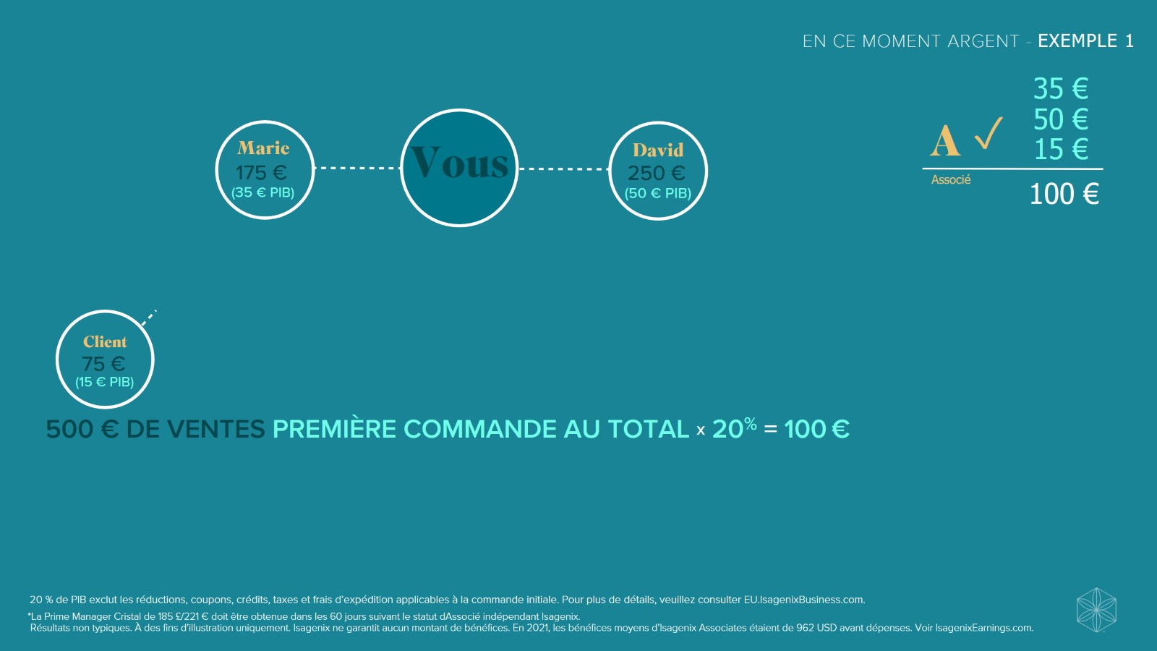

Slide 37
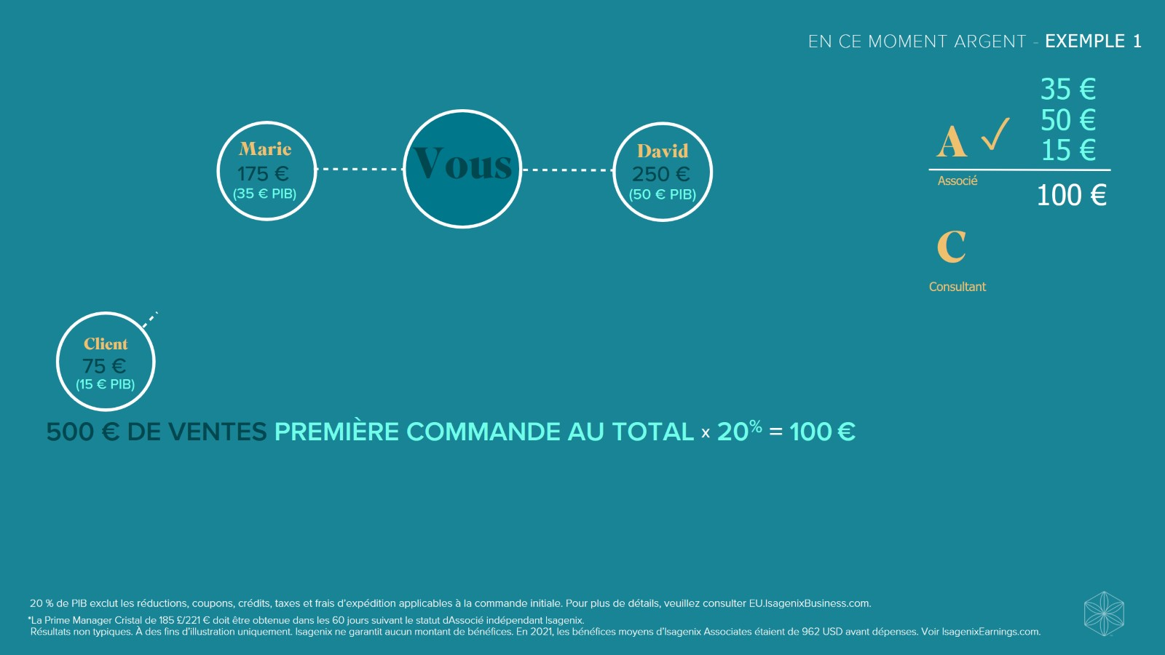

Slide 38
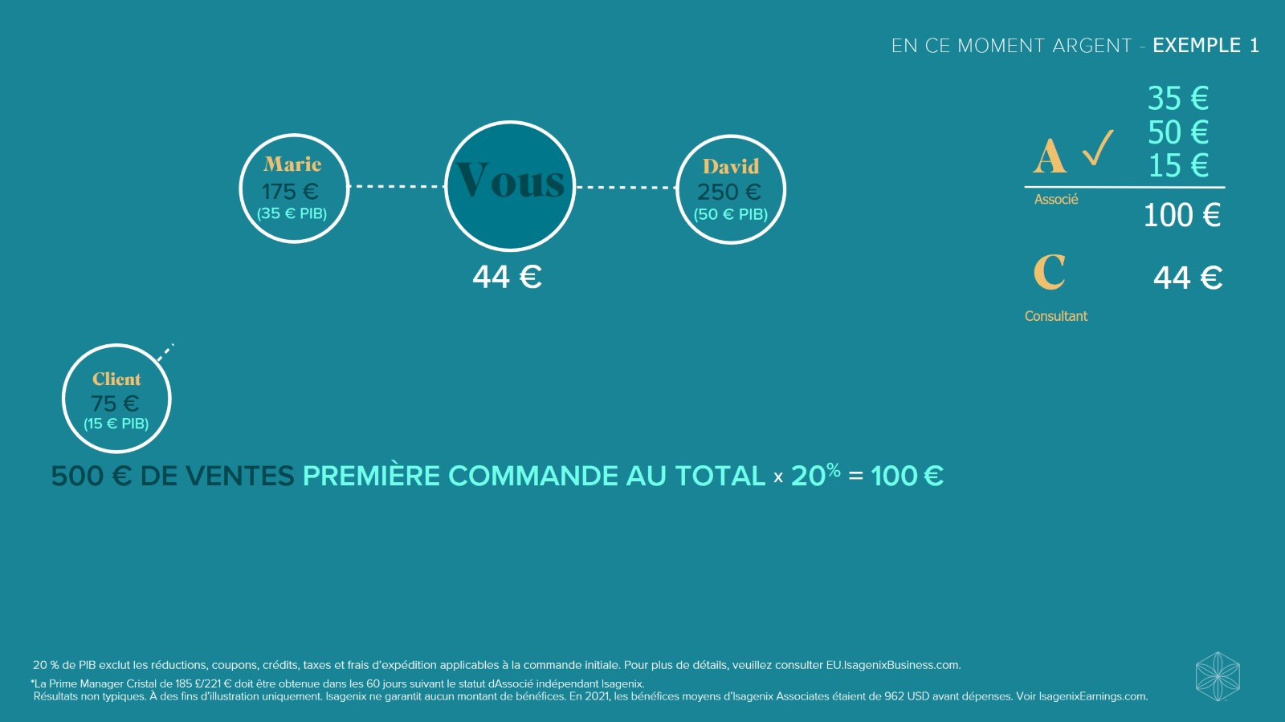

Slide 39
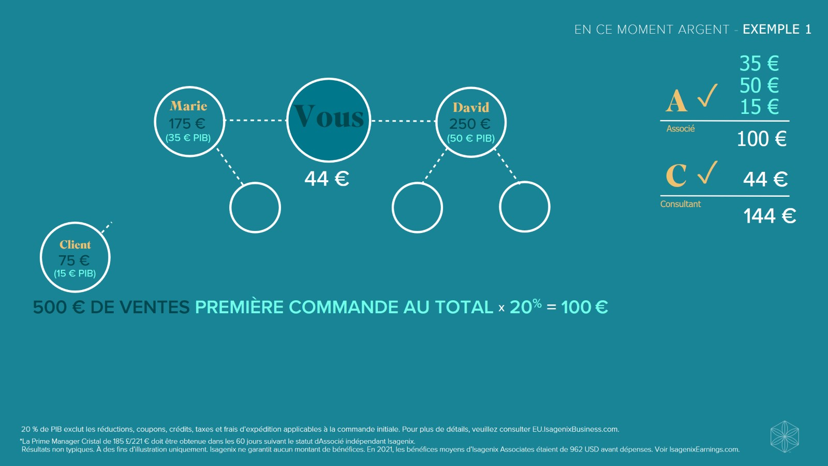

Slide 40
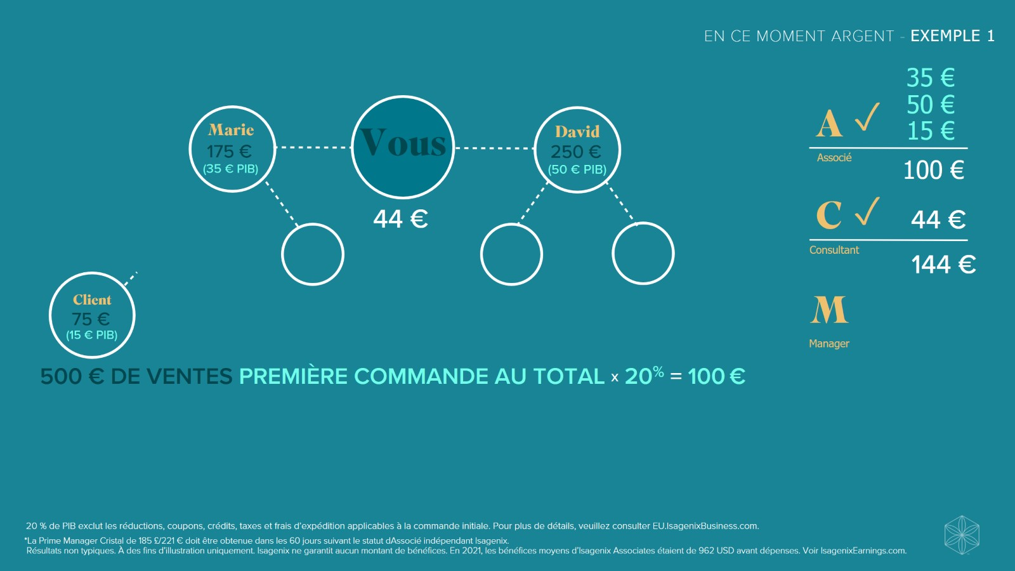

Slide 41
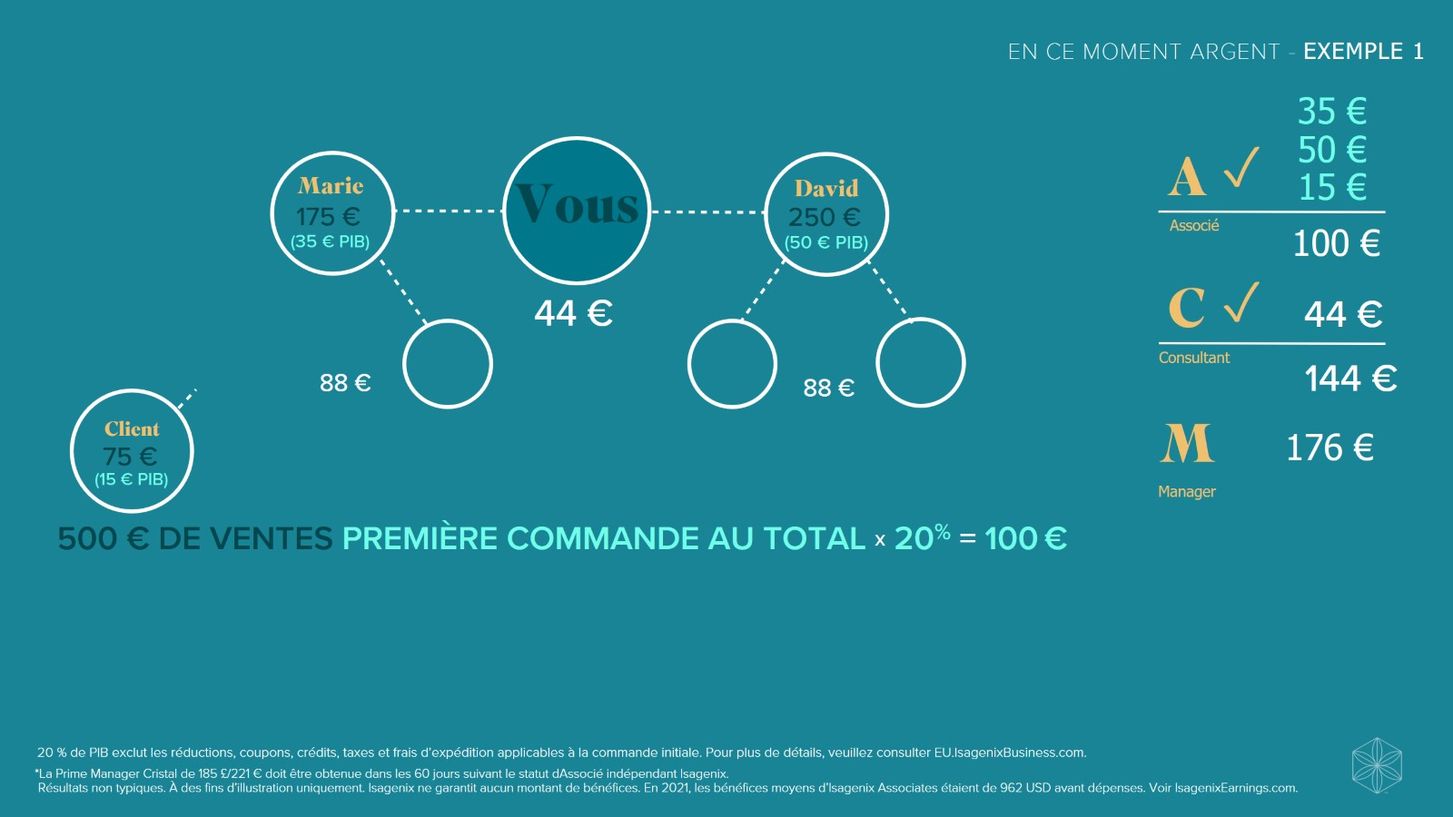

Slide 42
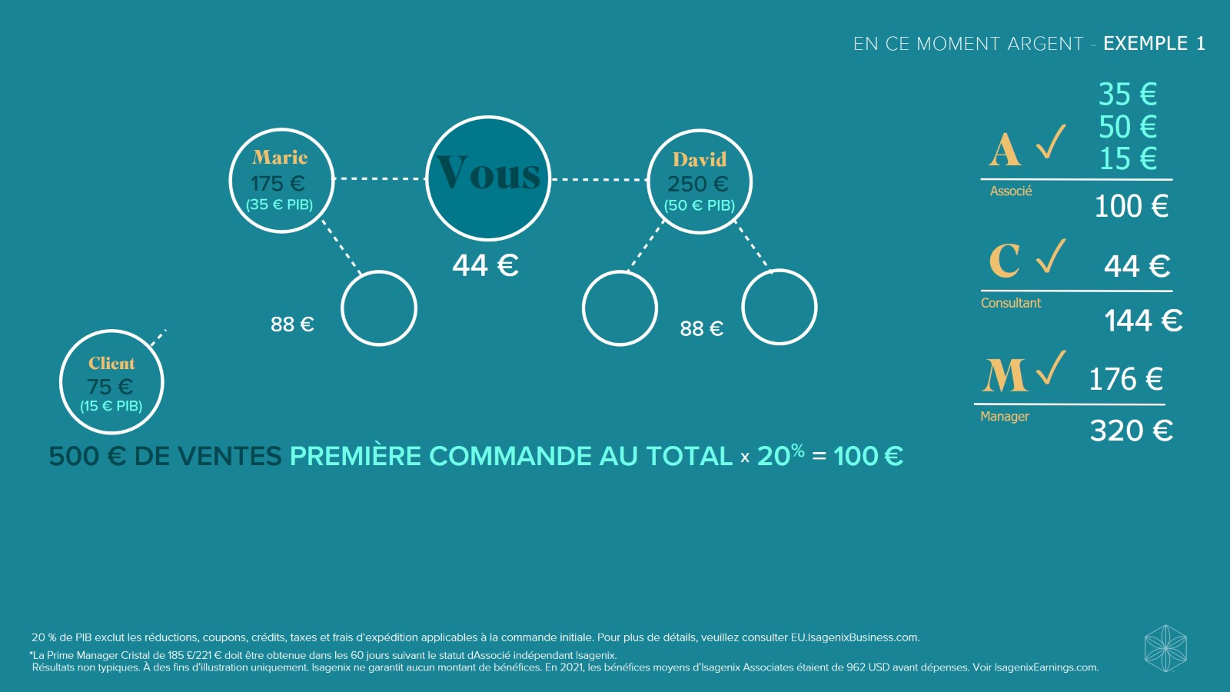

Slide 43
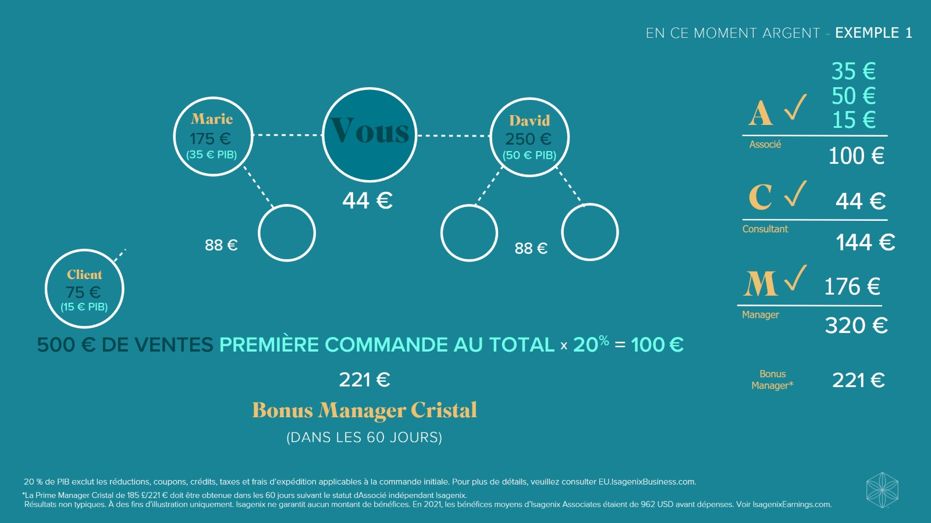

Slide 44
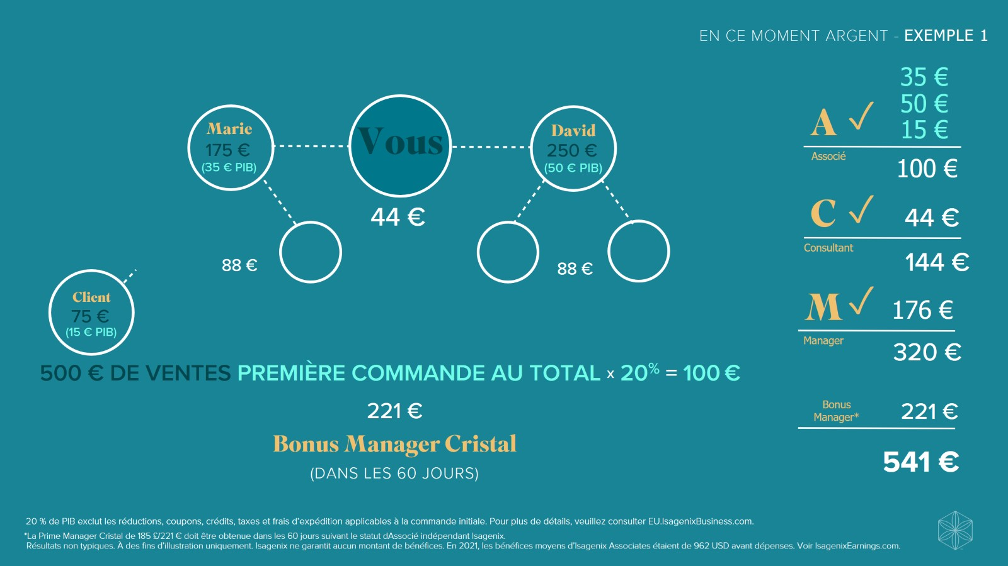

Slide 45
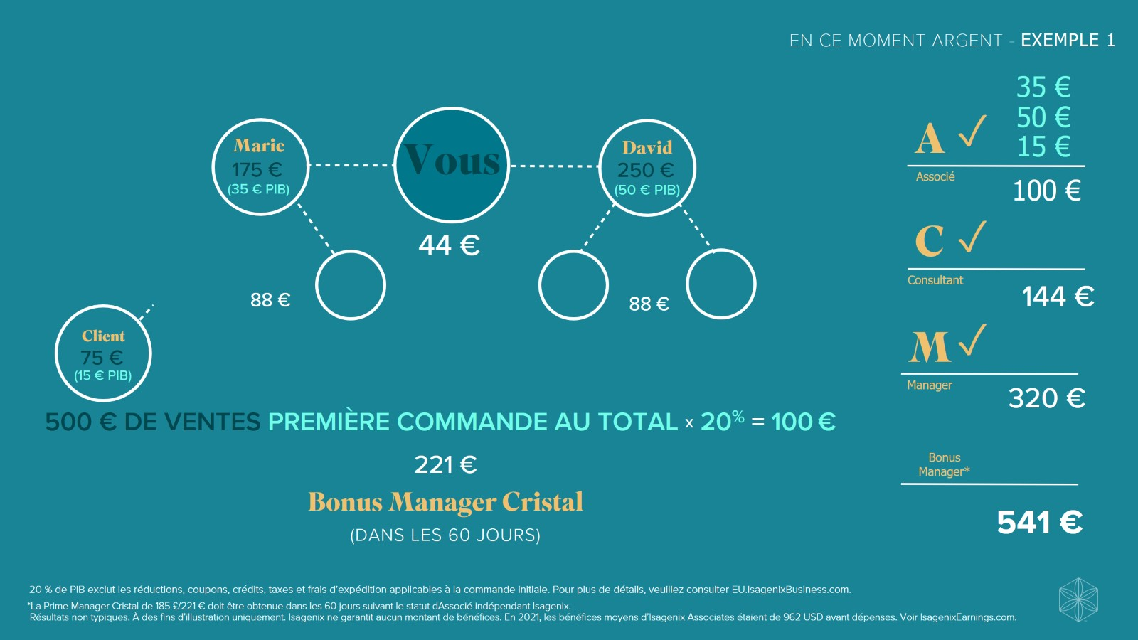

Slide 46
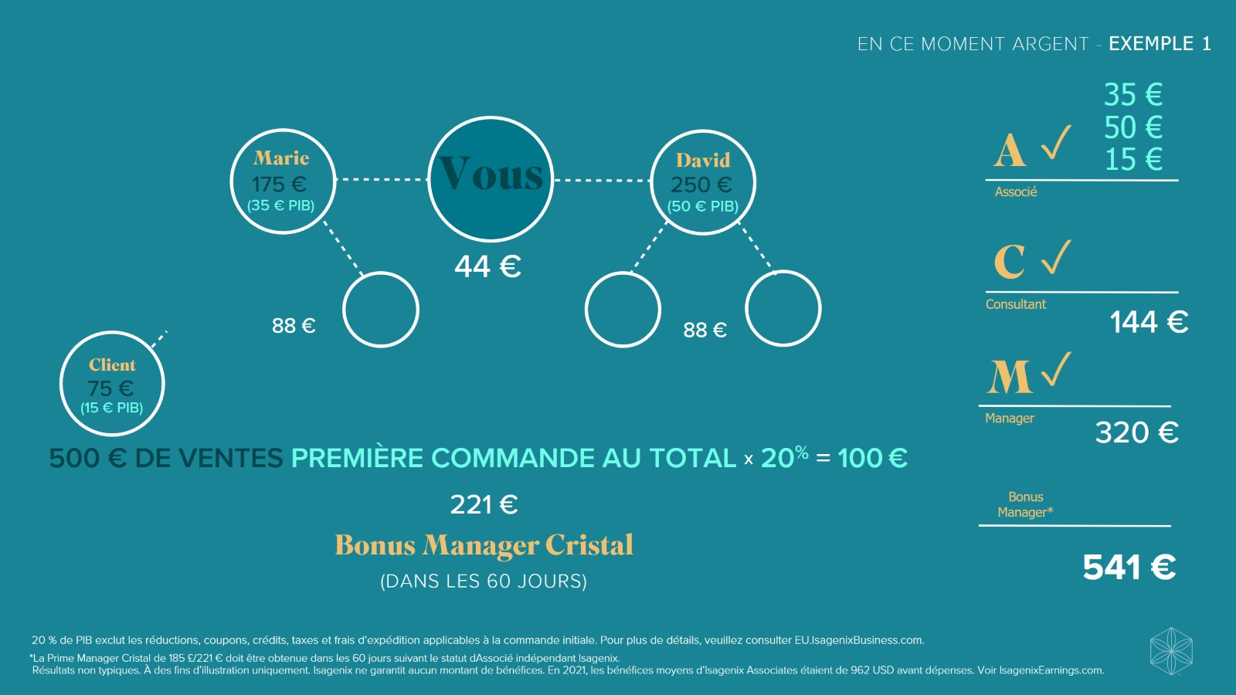

Slide 47
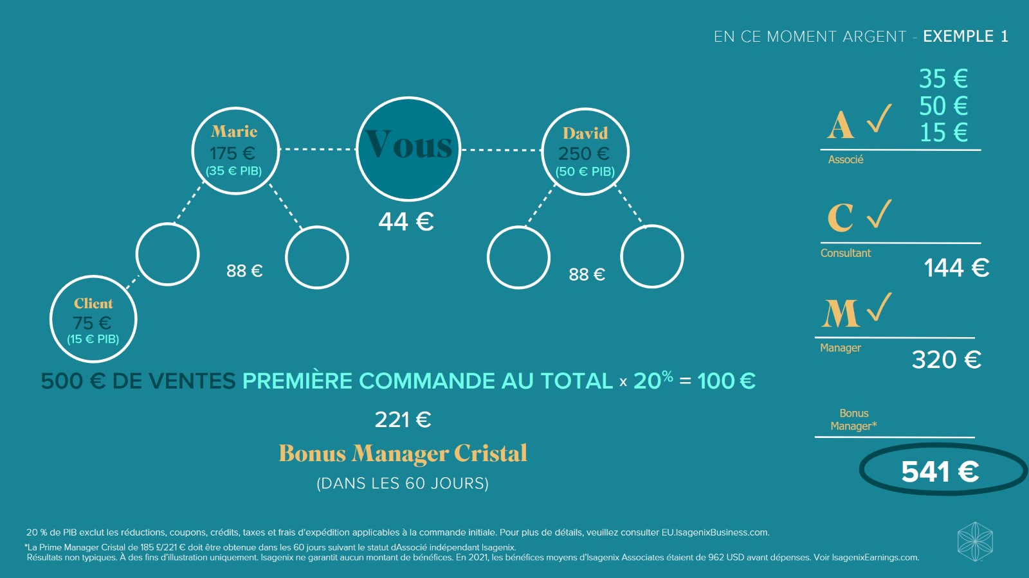

Slide 48


Slide 49
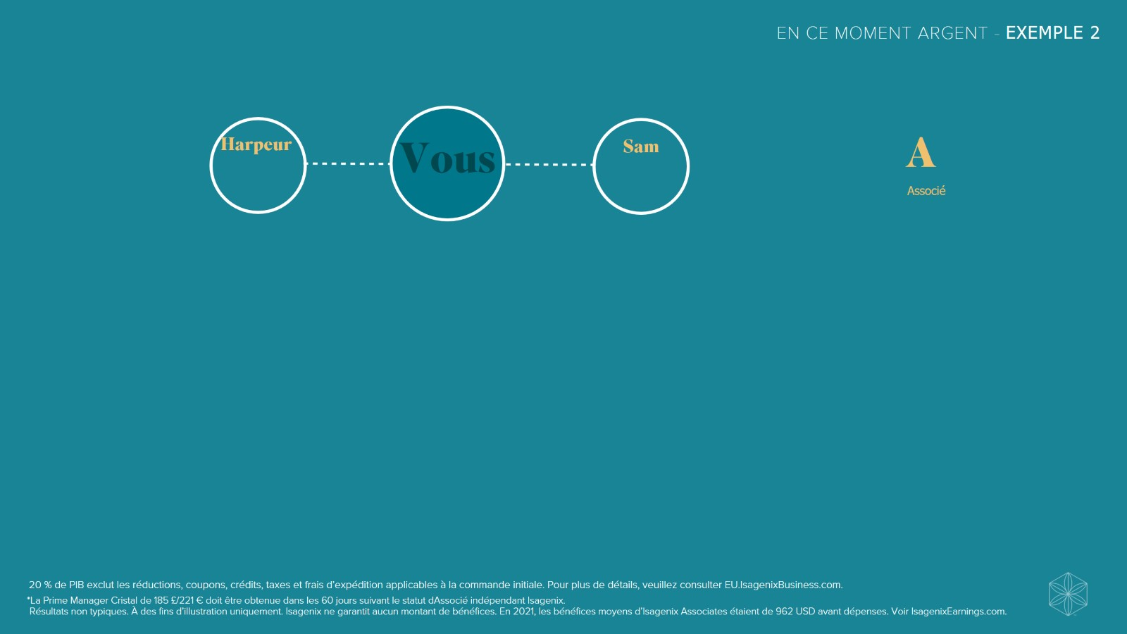

Slide 50
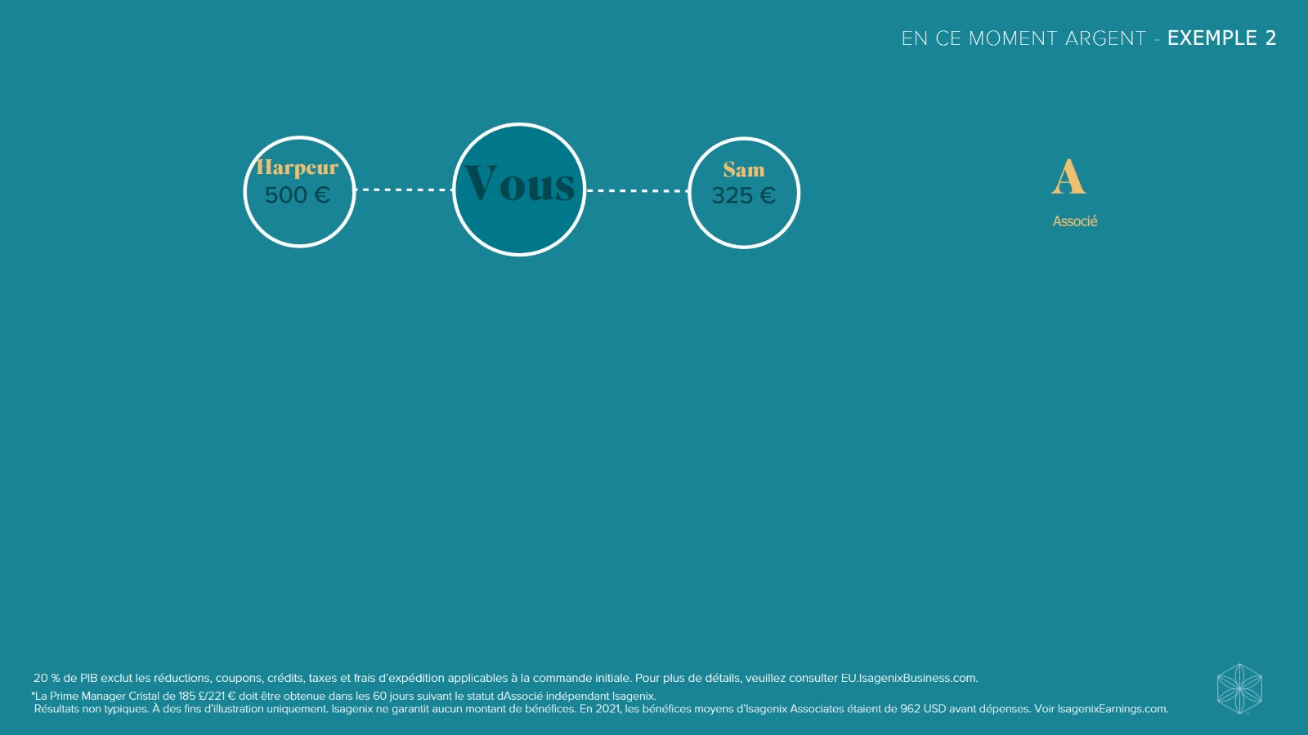

Slide 51
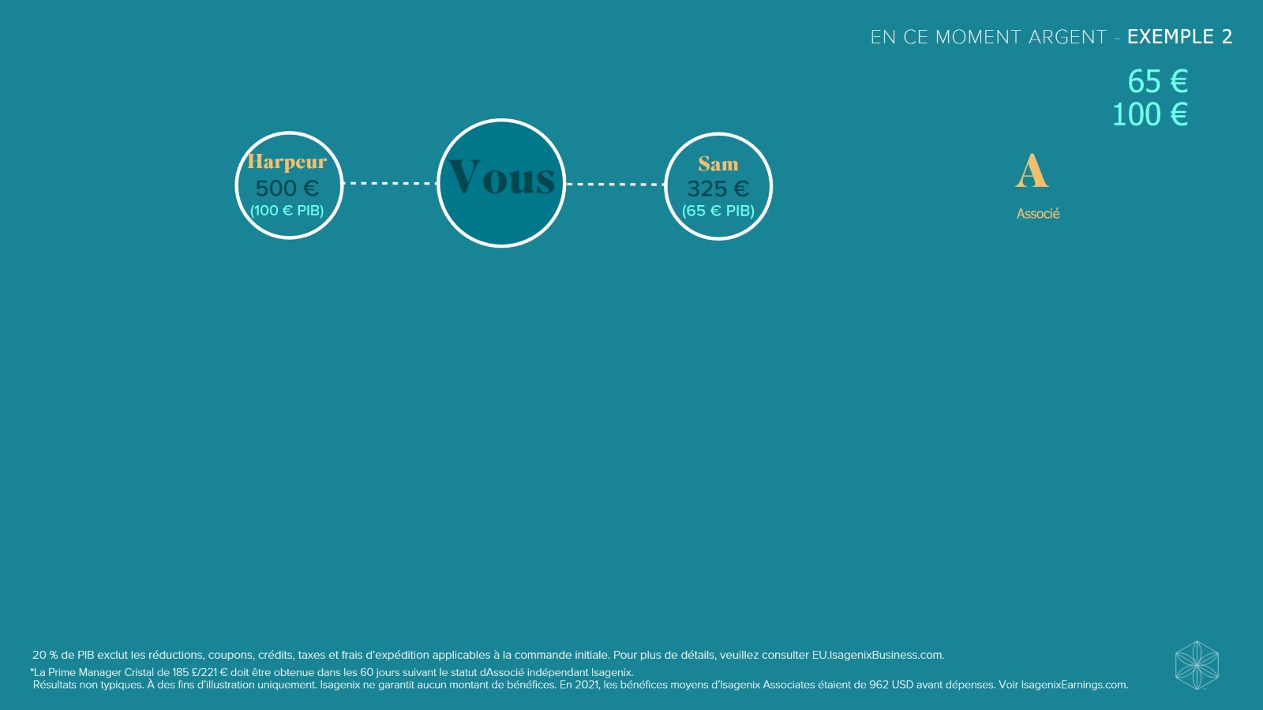

Slide 52
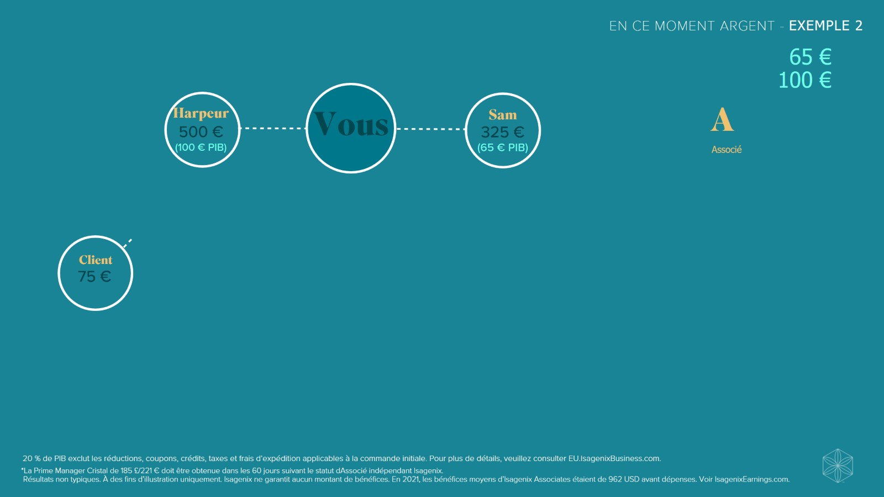

Slide 53
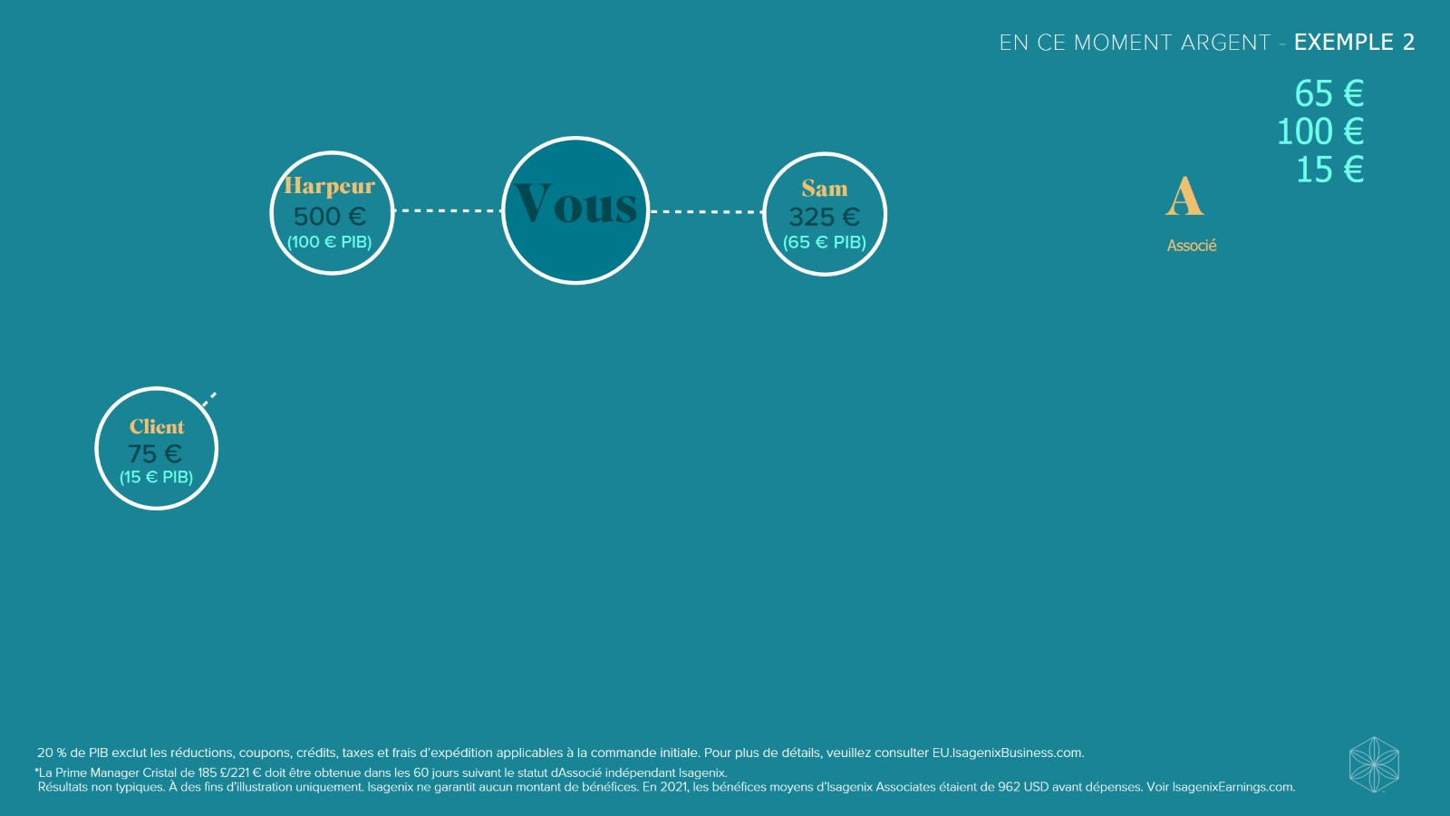

Slide 54
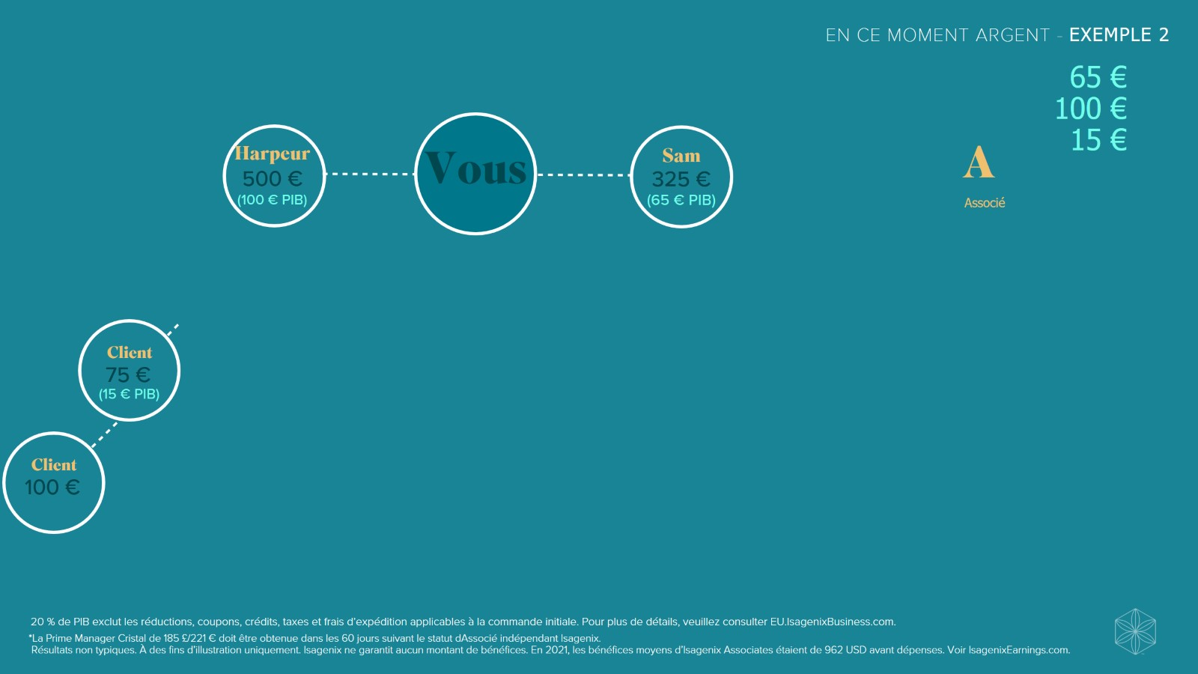

Slide 55
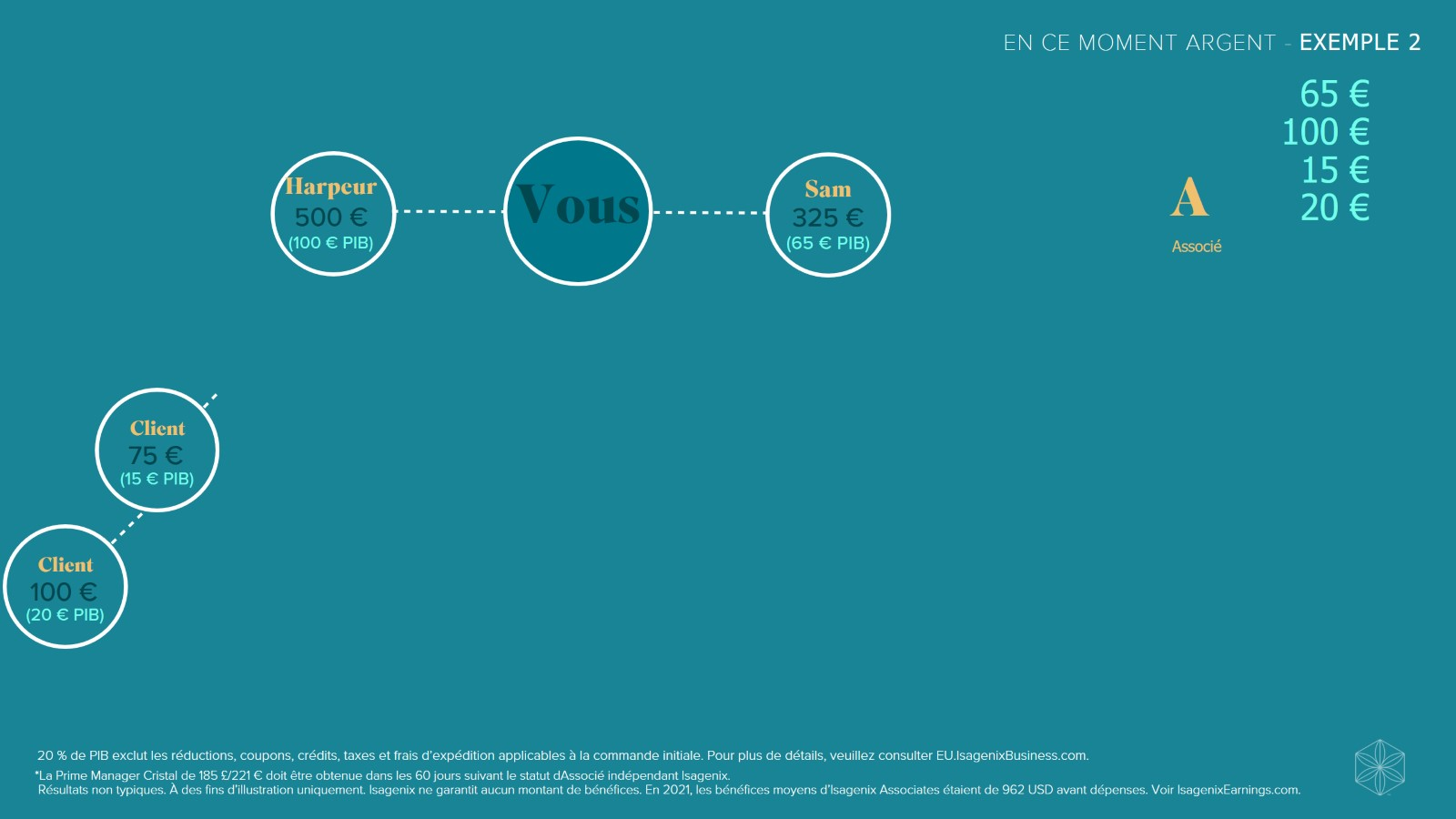

Slide 56
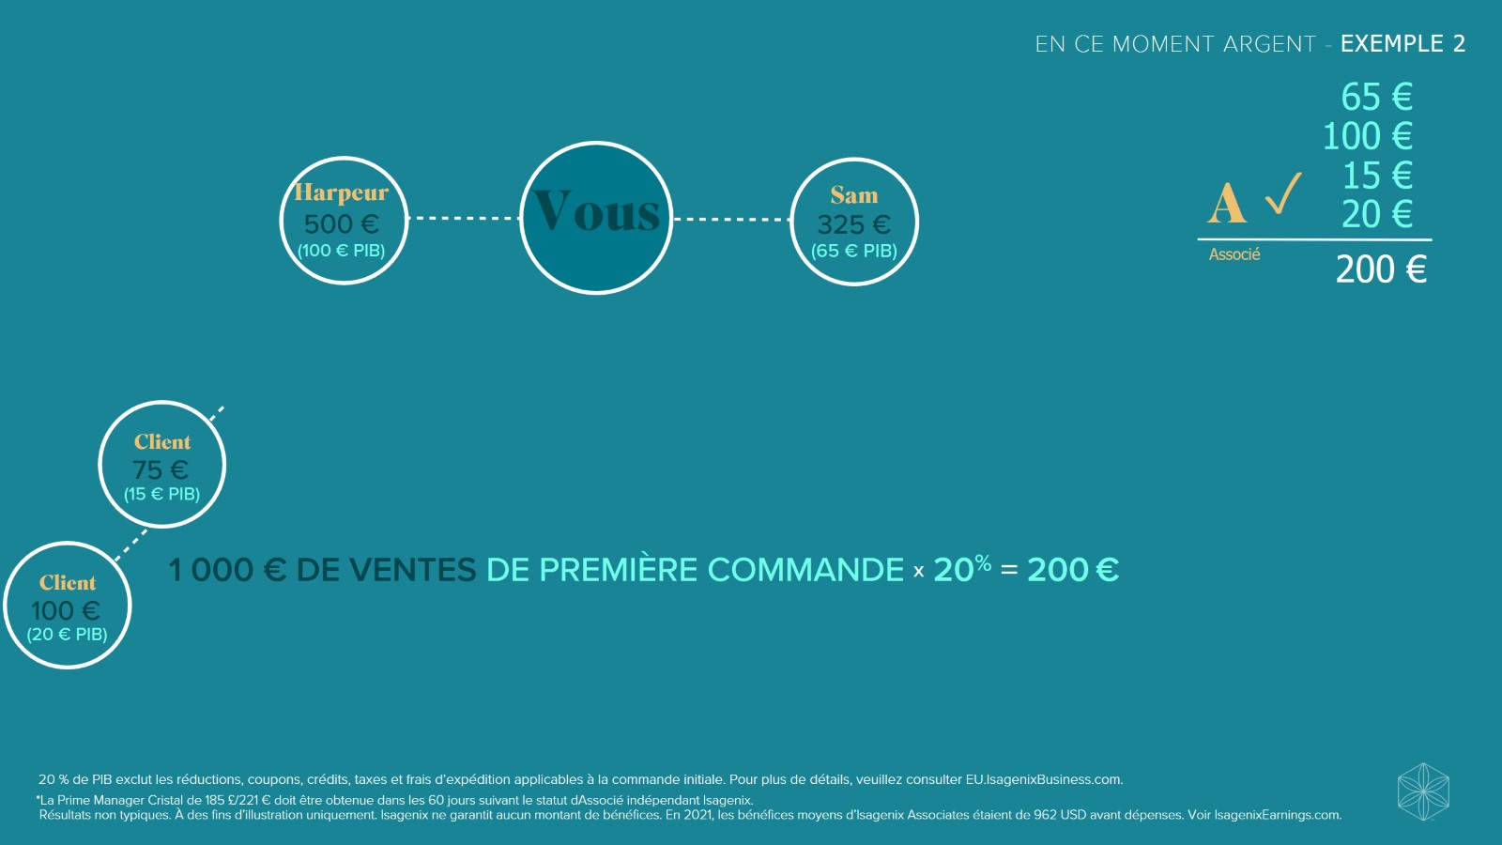

Slide 57
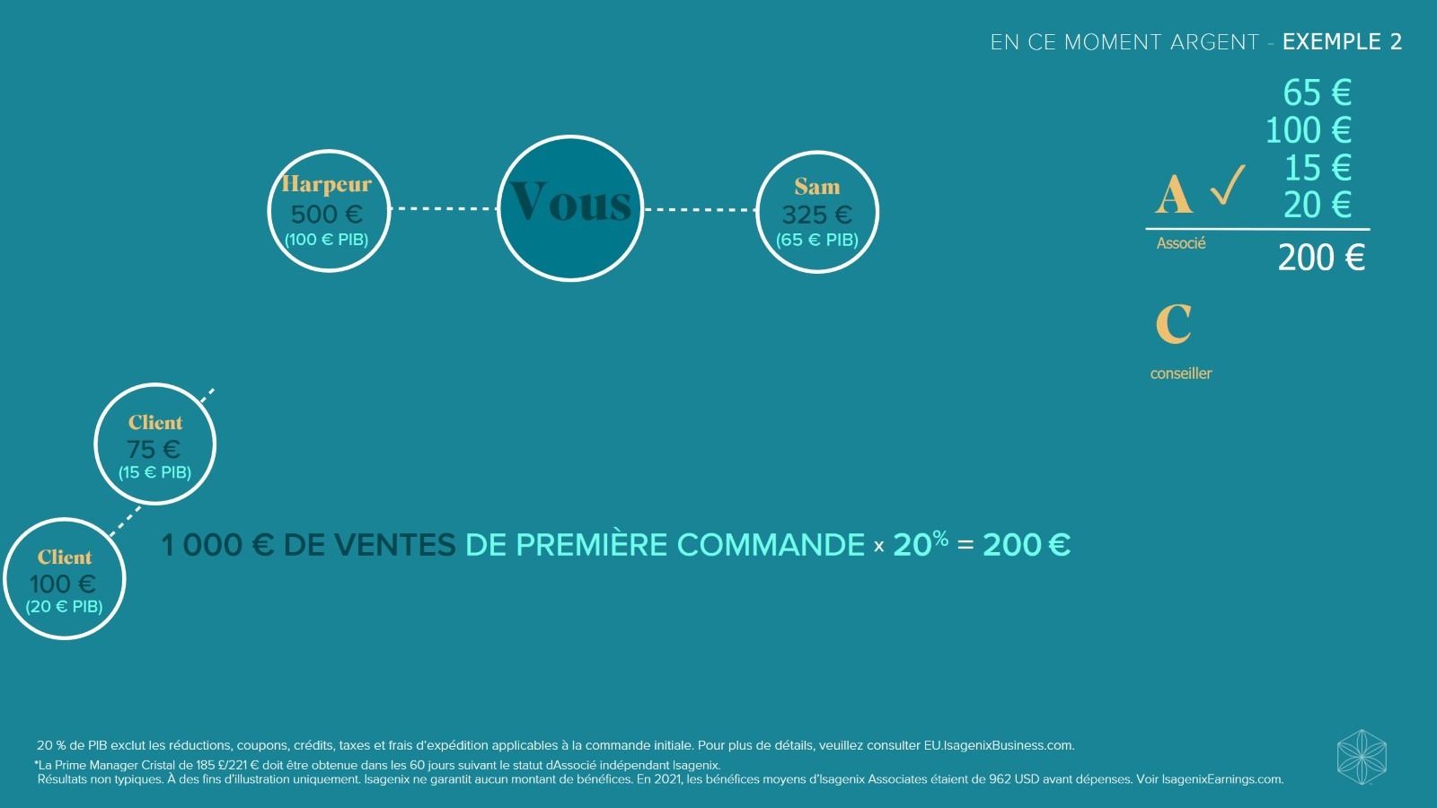

Slide 58
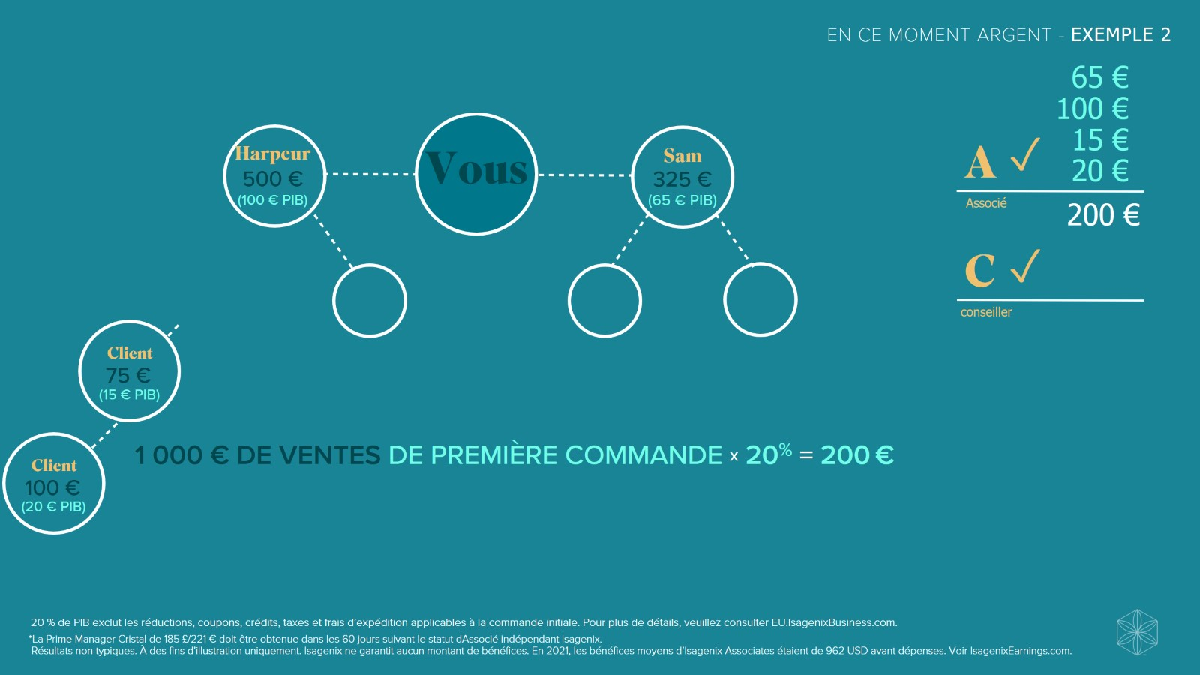

Slide 59
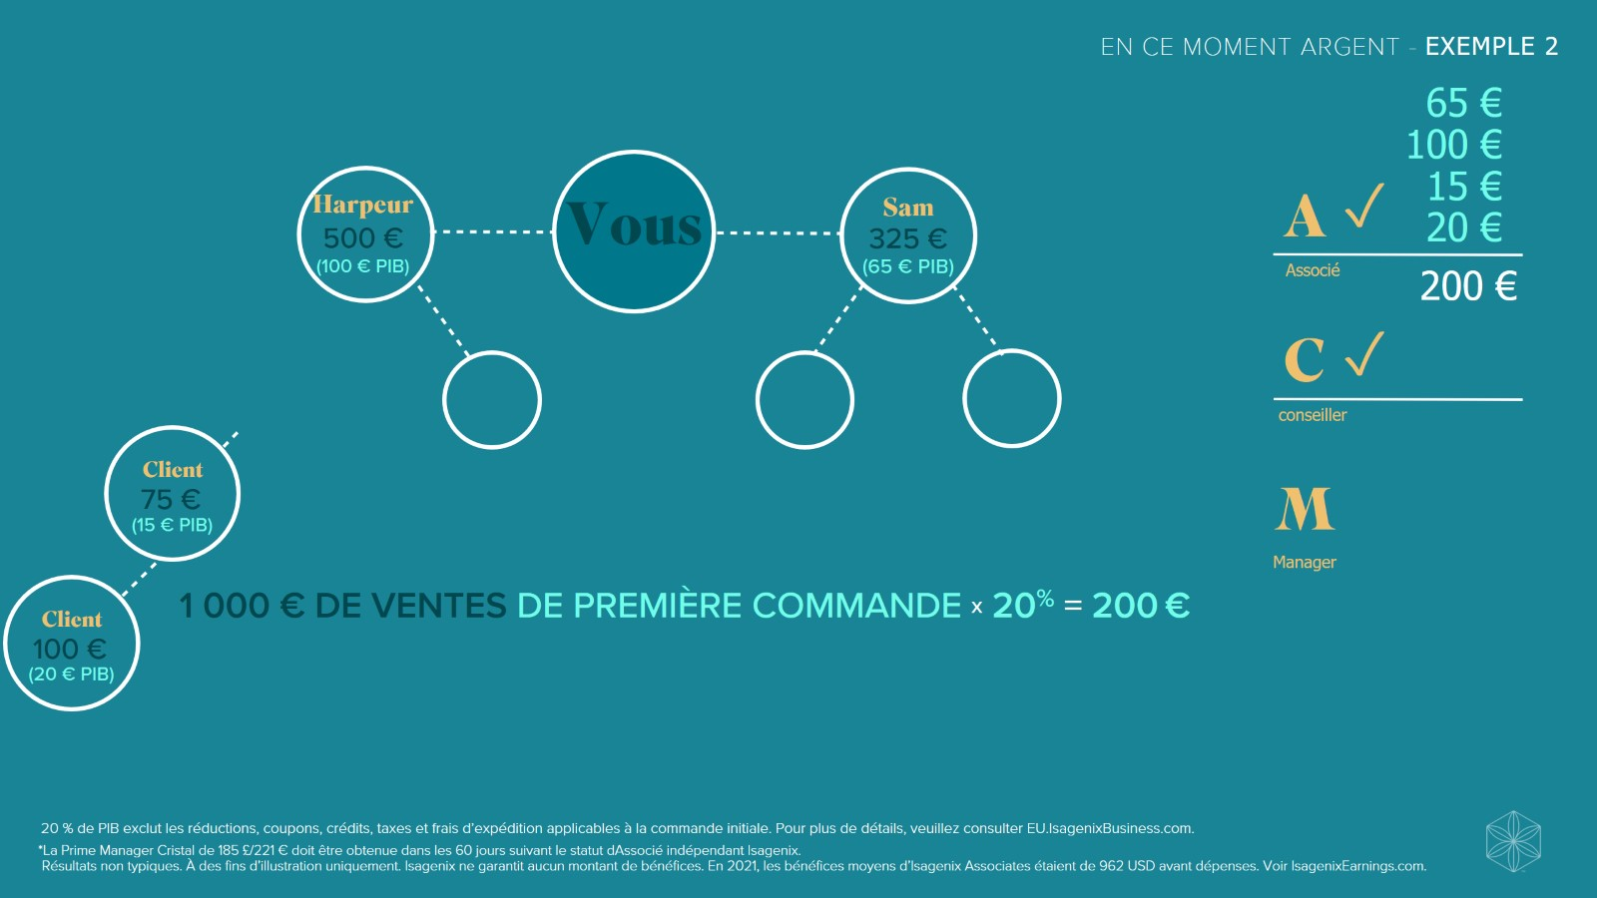

Slide 60
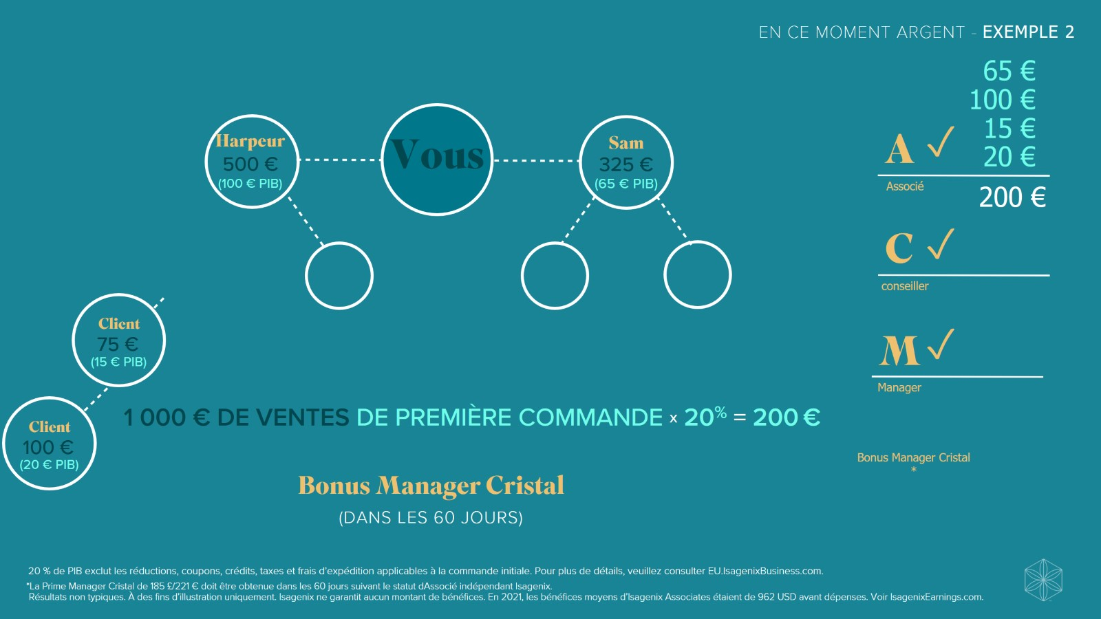

Slide 61
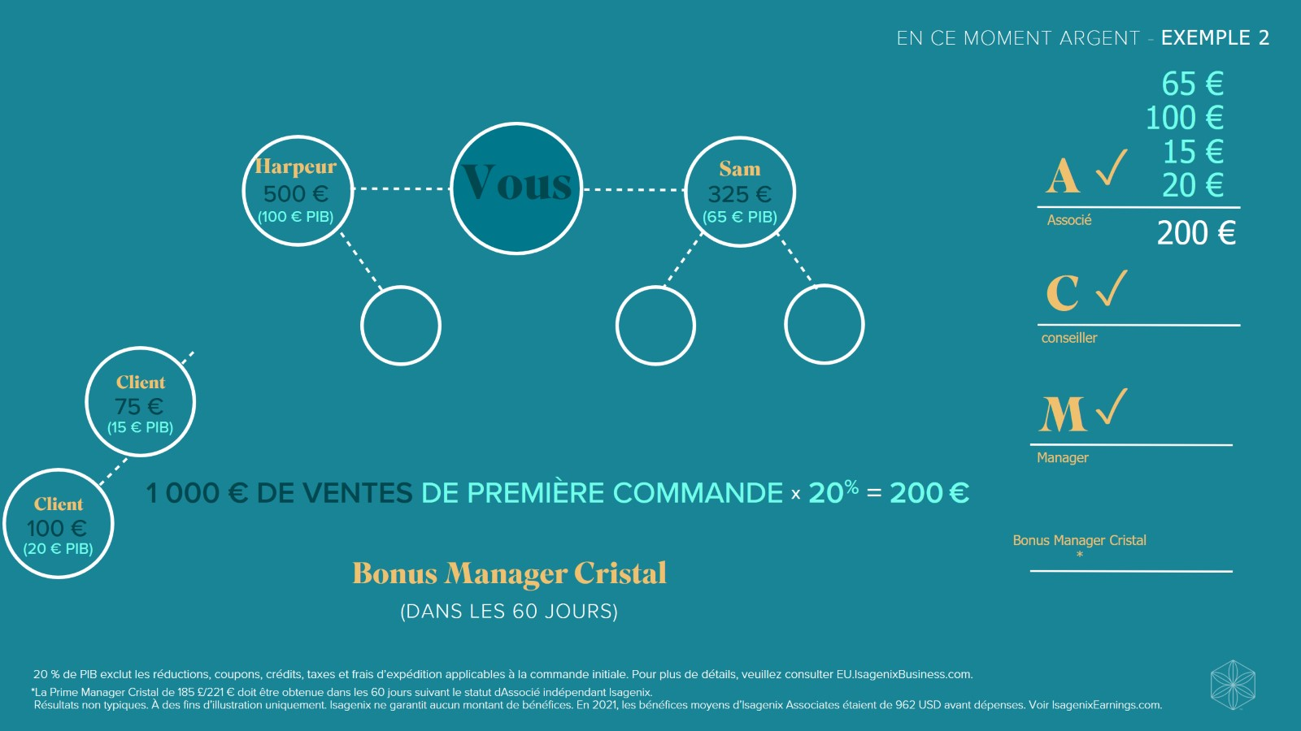

Slide 62
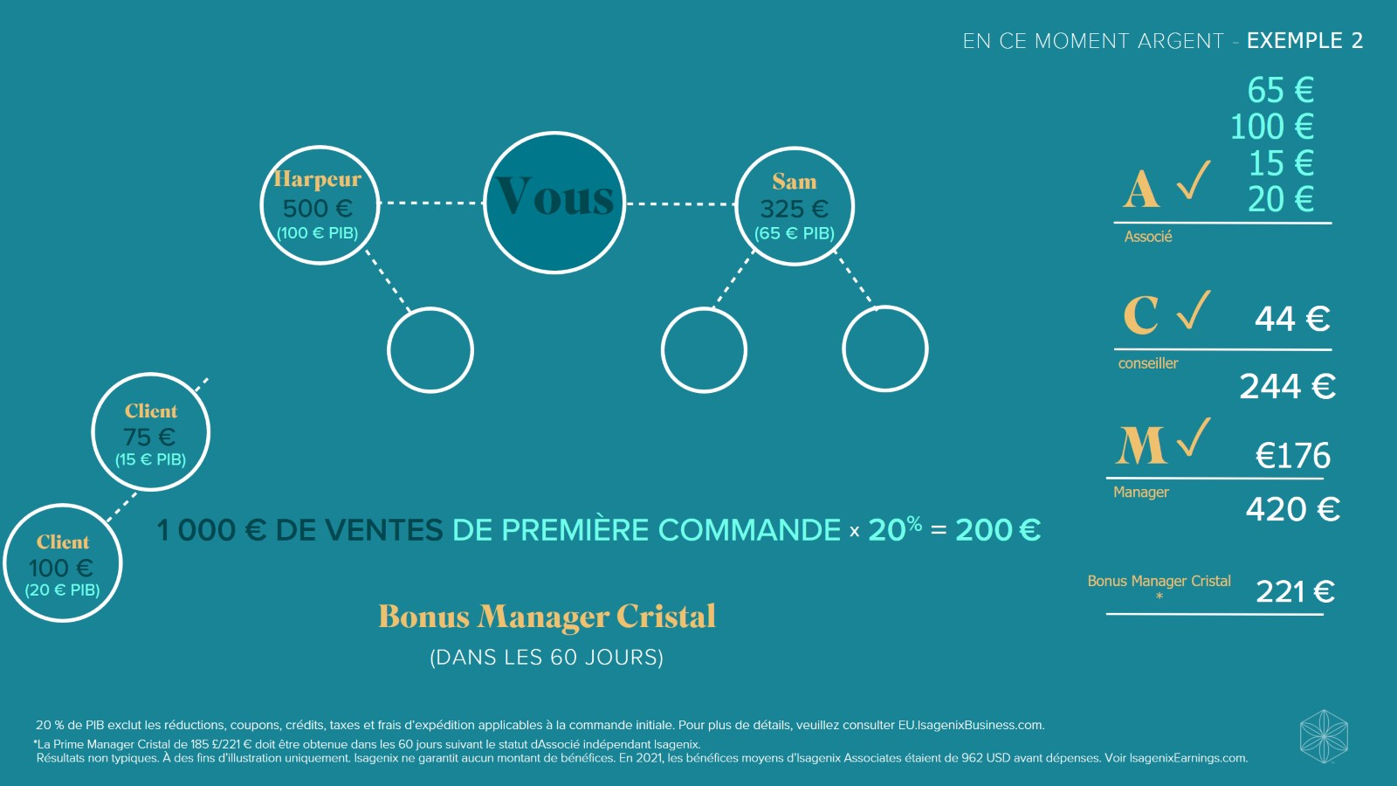

Slide 63


Slide 64


Slide 65


Slide 66


Slide 67


Slide 68
Tout est connecté

Slide 69
Tout est connecté

Slide 70
Tout est connecté

Slide 71
Tout est connecté

Slide 72
Tout est connecté

Slide 73

Cycle de rémunération et revenu à effet de levier

Slide 74

Cycle de rémunération et revenu à effet de levier

Slide 75

Cycle de rémunération et revenu à effet de levier

Slide 76

Cycle de rémunération et revenu à effet de levier

Slide 77

Cycle de rémunération et revenu à effet de levier

Slide 78

Cycle de rémunération et revenu à effet de levier

Slide 79

Cycle de rémunération et revenu à effet de levier

Slide 80

Cycle de rémunération et revenu à effet de levier

Slide 81

Cycle de rémunération et revenu à effet de levier

Slide 82

Cycle de rémunération et revenu à effet de levier

Slide 83

Cycle de rémunération et revenu à effet de levier

Slide 84

Cycle de rémunération et revenu à effet de levier

Slide 85

Cycle de rémunération et revenu à effet de levier

Slide 86

Cycle de rémunération et revenu à effet de levier

Slide 87

Cycle de rémunération et revenu à effet de levier

Slide 88

Cycle de rémunération et revenu à effet de levier

Slide 89

Cycle de rémunération et revenu à effet de levier

Slide 90


Slide 91


Slide 92


Slide 93


Slide 94


Slide 95


Slide 96


Slide 97


Slide 98


Slide 99

Où vous voyez-vous ?

Slide 100

Ré-entrée

Slide 101

Ré-entrée

Slide 102

Ré-entrée

Slide 103

Ré-entrée

Slide 104
Tout est connecté

Slide 105
Tout est connecté

Slide 106
Tout est connecté

Slide 107
Tout est connecté

Slide 108
Tout est connecté

Slide 109


Slide 110


Slide 111


Slide 112


Slide 113


Slide 114


Slide 115


Slide 116


Slide 117


Slide 118


Slide 119


Slide 120


Slide 121


Slide 122


Slide 123

Carte de réussite visuelle

Slide 124

Carte de réussite visuelle

Slide 125

Carte de réussite visuelle

Slide 126

Carte de réussite visuelle

Slide 127

Carte de réussite visuelle

Slide 128

Carte de réussite visuelle

Slide 129

Qu’est-ce que l’exploitation du temps ?

Slide 130

Tirez parti de votre temps

Slide 131

Tirez parti de votre temps

Slide 132

Tirez parti de votre temps

Slide 133

Tirez parti de votre temps

Slide 134

Tirez parti de votre temps

Slide 135

Tirez parti de votre temps

Slide 136

Tirez parti de votre temps

Slide 137

Tirez parti de votre temps

Slide 138

Les pistes sur lesquelles s’exécuter

Slide 139

Les pistes sur lesquelles s’exécuter

Slide 140


